Slide 1
kurz Vt a OHS EU
Volný pohyby pracovníků a osob
vaclav.smejkal@cevro.cz
Jaro 2026

Slide 2
SD C-713/23 Wojewoda Mazowiecki (2025)
Dva občané Polska (jeden s dvojím občanstvím) stejného pohlaví uzavřeli manželství v Německu. Podali žádost o zápis jejich manželství do polské matriky (vydání jeho přepisu v polštině), aby mohli cestovat do PL jako manželský pár. Byli odmítnuti, protože polské právo neuznává stejnopohlavní manželství. Režim manželství si definují členské státy, nikoli právo EU.
Ve vzniklém sporu se pak Nejvyšší správní soud obrátil na SD s P.O., zda právní úprava PL, pokud neumožňuje uznat manželství uzavřené legálně v jiném čl. státě, nezasahuje do svobody pohybu a pobytu občanů EU (čl. 20 a 21 SFEU) i do jejich EU-práva na respektování soukromého a rodinného života a zákazu diskriminace (čl. 7 a 21(1) LZPEU).

Slide 3
SD C-713/23 Wojewoda Mazowiecki (2025)
SD: Pravidla týkající se manželství skutečně spadají do pravomoci čl. států. Ovšem čl. státy jsou povinny při výkonu svých pravomocí, včetně této, dodržovat právo EU.
Dotčeným občanům EU svědčí práva na svobodu pohybu a pobytu v rámci EU a také právo vést běžný rodinný život, jak při pohybu z domovského čl. státu, tak i při návratu do něj.
Pokud si vytvoří rodinný život v jiném čl. státě – uzavřou manželství dle jeho práva – musí mít jistotu, že v něm mohou pokračovat i po návratu do čl. státu svého původu. Je-li jim to ztíženo odmítnutím uznání jejich rodinného statusu, jde o porušení jejich EU-práva na volný pohyb a pobyt i práva na respektování soukromého a rodinného života.

Slide 4
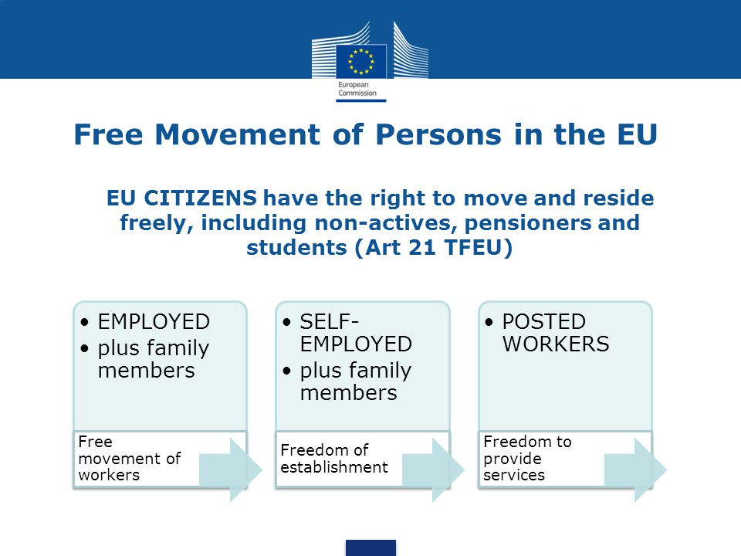



Slide 5
Rozměry „pohybového fenoménu“
Podle údajů Eurostatu pobývalo v roce 2020 pouze 3,8 % občanů EU v produktivním věku (20–64 let) v některém ze států EU, jehož nebyli státními příslušníky, což představuje zvýšení oproti roku 2009 (tehdy 2,4 %).
Kromě toho bylo zaznamenáno 1,5 milionu přeshraničních pracovníků (pendlerů).
Míra zaměstnanosti mobilních pracovníků byla v roce 2020 72,7 % (u nemobilních pro srovnání: 73,3 %).
Podíl mobilních občanů EU se mezi jednotlivými členskými státy EU značně liší – od 0,8 % v případě Německa po 18,6 % v případě Rumunska.

Slide 6
Současné „implikace fenoménu“
SDEU C-283/21 Deutsche Rentenversicherung Bund (2024)
Německá občanka, která žila v Nizozemsku (1962-2010) a nyní žije v Německu, pobírá invalidní důchod a nemůže zde vykonávat žádnou práci. Jelikož dříve v Nizozemsku vychovala dvě děti, vadí ji, že německé úřady nezapočítaly do kalkulace její penze období (1986-1999), kdy se věnovala péči o děti.
Toto „nezohlednění období mateřské péče“ proto napadla u soudu v SRN.
Předkládající soud položil SDEU otázku, zda je dané nezohlednění v rozporu s právem EU, konkrétně se svobodou volného pohybu osob. Současně pro potřeby odpovědi upřesnil, že žalobkyně nikdy nepracovala v Nizozemsku (a neodváděla nic do tamního sociálního systému) a v SRN před odchodem do Nizozemska rovněž neměla žádnou výdělečnou aktivitu, pouze se připravovala na budoucí povolání (jako vychovatelka mládeže). Do systému soc. zabezpečení v SRN přispívala pouze v letech 2012-2018 jako OSVČ.

Slide 7
SDEU C-283/21 Deutsche Rentenversicherung Bund (2024)
Nařízení Evropského parlamentu a Rady (ES) č. 883/2004 o koordinaci systémů sociálního zabezpečení není na daný případ aplikovatelné, protože žalobkyně před výkonem péče o děti neměla žádnou výdělečnou činnost v SRN, kde aktuálně žádá o navýšení důchodu (započtením doby péče o děti).
Jedinou možnost uspokojení nároku žalobkyně tedy může poskytnout výklad čl. 21 SFEU. Ten ukládá členskému státu odpovědnému za vyplácení dotčeného důchodu povinnost zohlednit pro účely přiznání tohoto důchodu doby péče o dítě, které dotyčná osoba získala v jiném členském státě, pokud se prokáže, že existuje dostatečná vazba mezi uvedenými dobami péče o dítě a dobami pojištění získanými touto osobou na základě výkonu výdělečné činnosti v prvním členském státě.

Slide 8
SDEU C-283/21 Deutsche Rentenversicherung Bund (2024)
Existence takovéto „dostatečné vazby“ musí být rovněž považována za prokázanou, pokud dotyčná osoba získala doby pojištění jako doby odborné přípravy nebo výdělečné činnosti pouze v členském státě odpovědném za vyplácení jejího důchodu, a to jak před, tak po získání dob péče o dítě v jiném členském státě.
Z toho vyplývá, že v situaci, kdy dotyčná osoba z titulu dob odborné přípravy nebo výdělečné činnosti získala doby pojištění pouze v členském státě odpovědném za vyplácení jejího důchodu z důvodu úplné pracovní neschopnosti, a to jak před, tak po získání dob péče o dítě v jiném členském státě, je první členský stát podle čl. 21 SFEU povinen tyto doby péče zohlednit pro účely přiznání tohoto důchodu, a to navzdory skutečnosti, že tato osoba v tomto prvním členském státě před uvedenými dobami péče ani bezprostředně po nich neplatila příspěvky.

Slide 9
C-808/21 Komise v. ČR (2024)
Český zákon týkající se politických stran a hnutí stanovil, že občané mají právo se sdružovat v politických stranách a v politických hnutích a každý občan starší 18 let může být členem strany nebo hnutí. Z toho plyne, že občané EU, kteří nemají státní občanství ČR, ale mají bydliště v ČR, tak toto právo nemají.
SD: občané Unie mající bydliště v členském státě, jehož nejsou státními příslušníky, mají práva volit a být volen v obecních volbách a ve volbách do Evropského parlamentu za stejných podmínek jako státní příslušníci uvedeného členského státu a tato práva jsou vykonávána v souladu s podrobnou úpravou přijatou Radou Evropské unie.
Čl. 22 SFEU tím, že odkazuje na podmínky práva volit a být volen, které platí pro státní příslušníky členského státu, v němž má takový občan Unie bydliště, zakazuje, aby tento členský stát stanovil pro výkon tohoto práva tímto občanem Unie jiné podmínky, než jaké platí pro jeho vlastní státní příslušníky.

Slide 10
C-808/21 Komise v. ČR (2024)
Občané EU musí mít za účelem výkonu tohoto práva v obecních volbách a volbách do Evropského parlamentu rovný přístup k prostředkům existujícím ve vnitrostátním právním řádu, kterými disponují státní příslušníci uvedeného členského státu. A konečně z vazby mezi právem volného pohybu a pobytu a právem volit a být volen v těchto volbách vyplývá, že posledně uvedené právo má zejména usnadnit postupnou integraci dotyčného občana Unie do společnosti hostitelského členského státu.
V důsledku (právní úpravy ČR) se takoví občané Unie nacházejí v méně výhodné situaci než čeští státní příslušníci, kteří jsou členy politické strany nebo politického hnutí v tomto členském státě, pokud jde o možnost kandidovat v obecních volbách a ve volbách do Evropského parlamentu na kandidátní listině takové politické strany nebo takového politického hnutí nebo jejich koalice.

Slide 11
O jaké „volné pohyby“ a „práva“ jde?
Volný pohyb (a pobyt) osob-občanů EU (mimo-pracovní/podnikatelský účel).
Volný pohyb (a pobyt) osob-pracovníků EU (za účelem zaměstnání).
Volný pohyb nezaměstnaných osob-občanů EU (hledajících práci v jiném členském státě).
Volný pohyb rodinných příslušníků-občanů EU osob migrujících.
Volný pohyb rodinných příslušníků-občanů třetích států osob migrujících.
Návrat z (výše uvedených typů migrace) do domovské členské země EU.
Právo opustit vlastní členský stát.
Pozor: odlišit od přesídlení OSVČ a podnikajících PO = svoboda usazování!

Slide 12
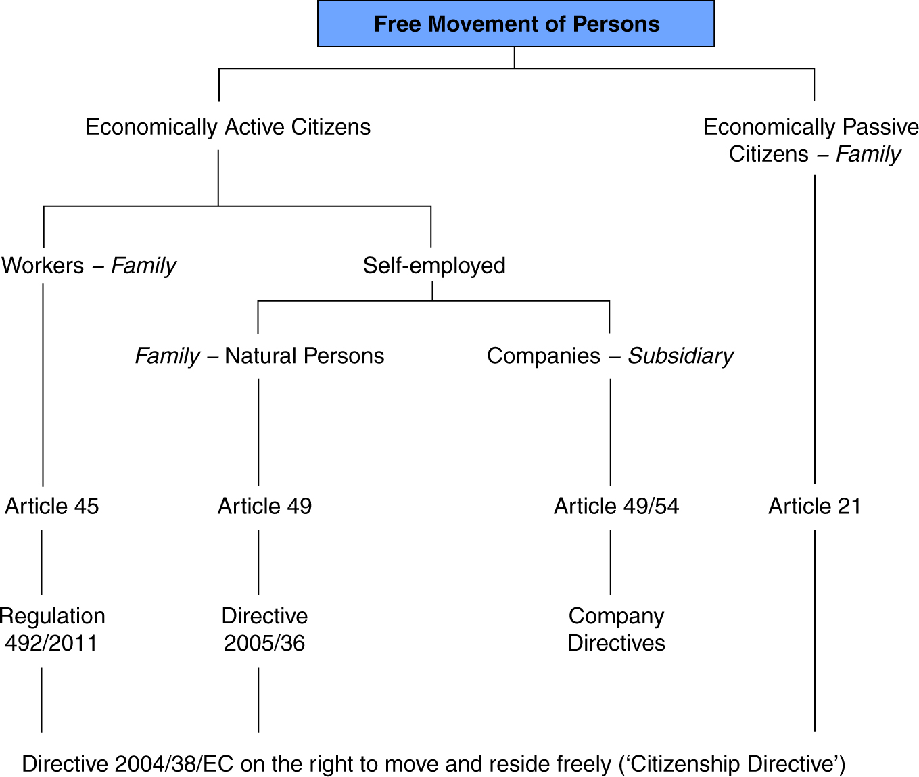
© R. Schütze

Slide 13
Volný pohyb osob – občanů / pracovníků…
Volný pohyb pracovníků existuje od založení EHS v roce 1957.
  Ve SFEU je zakotven v čl. 45 SFEU
Dnes je součástí obecnějšího práva na volný pohyb osob – jedné ze základních svobod zaručených právem EU.
  Tj. VP pracovníků = lex specialis k VP občanů EU dle čl. 21 SFEU.
Oba čl., 21 i 45 SFEU, se týkají občanů EU, resp. pracovníků EU, avšak nad rámec občanů členských zemí se odvozeně od nich vztahuje na jejich rodinné příslušníky bez ohledu na jejich občanství = proto široký termín „volný pohyb osob“.

Slide 14
Klíčová ustanovení SFEU
Článek 20
1. Zavádí se občanství Unie. Každá osoba, která má státní příslušnost členského státu, je občanem Unie. Občanství Unie doplňuje občanství členského státu, nenahrazuje je.
2. Občané Unie mají práva a povinnosti stanovené Smlouvami. Mají mimo jiné:
a) právo svobodně se pohybovat a pobývat na území členských států;
…
Článek 21
1. Každý občan Unie má právo svobodně se pohybovat a pobývat na území členských států s výhradou omezení a podmínek stanovených ve Smlouvách a v opatřeních přijatých k jejich provedení. …

Slide 15
Klíčová ustanovení SFEU
Článek 45
1. Je zajištěn volný pohyb pracovníků v Unii.
2. Volný pohyb pracovníků zahrnuje odstranění jakékoli diskriminace mezi pracovníky členských států na základě státní příslušnosti, pokud jde o zaměstnávání, odměnu za práci a jiné pracovní podmínky.
3. S výhradou omezení odůvodněných veřejným pořádkem, veřejnou bezpečností a ochranou zdraví zahrnuje právo:
a) ucházet se o skutečně nabízená pracovní místa;
b) pohybovat se za tím účelem volně na území členských států;
c) pobývat v některém z členských států za účelem výkonu zaměstnání v souladu s právními a správními předpisy, jež upravují zaměstnávání vlastních státních příslušníků;
d) zůstat na území členského státu po skončení zaměstnání za podmínek, které budou předmětem nařízení vydaných Komisí.
4. Tento článek se nepoužije pro zaměstnání ve veřejné správě.

Slide 16
Hlavní předpisy sekundárního práva EU
Nařízení 492/2011 o svobodném pohybu pracovníků
  Přístup k zaměstnání, rovné zacházení, status rodinných příslušníků pracovníka. Čl. státy nesmějí používat diskriminační postupy, jako je omezování pracovních nabídek jen na své státní příslušníky nebo požadavky na jazykové znalosti nad rámec toho, co je přiměřené a nezbytné pro výkon dané práce.
  Podpořená směrnicí 2014/54/EU o opatřeních usnadňujících výkon práv udělených pracovníkům v souvislosti s jejich volným pohybem.
Směrnice 2004/38 o právu na pohyb a pobyt občanů EU a rodinných příslušníků
  Status, práva a povinnosti migrujících.
Nařízení 883/2004 o koordinaci systému soc. zabezpečení
  Příspěvky vždy jen v jednom členské státě, sčítání pojistných dob, zachování nabytých práv, export soc. dávek.

Slide 17
Hlavní předpisy sekundárního práva EU
Směrnice 2005/36 o uznávání odborných kvalifikací
  Uznávání regulovaných profesí občanů EU, EHP a Švýcarska.
Nařízení 2019/1149, kterým se zřizuje Evropský orgán pro pracovní záležitosti
  ELA v Bratislavě
  zajištění snadnějšího přístupu k informacím pro zájemce o mobilitu
  zlepšení spolupráce mezi zeměmi EU, včetně společných inspekcí,
  plnění úlohy mediátora mezi členskými státy EU
  podpora spolupráce mezi zeměmi EU při řešení problematiky nehlášené práce.

Slide 18
VP osob a nezbytný evropský prvek
Svobody dle čl. 45 SFEU platí pro tzv. migrující pracovníky, tj. občany EU, kteří opustili svou zemi s cílem pracovat v jiné zemi EU.
Za takové se považuji i:
  Občané EU, kteří se vracejí do svého členského státu původu po té, co toto využili práva na volný pohyb.
  Pendleři, tj. zaměstnaní v jednom členském státě, ale pobytem v jiném, (do kterého se vracejí alespoň jednou týdně)
  Sekundární příjemci svobody, tj. rodinní příslušníci migrujících pracovníků pohybující se spolu s nimi.
Naopak jimi nejsou osoby, které nikdy neopustily vlastní členský stát původu.
  SD v Uecker a Jacquet (1997):
  "Občanství Evropské unie, založené článkem 17 SES, nemá za cíl rozšířit působení Smlouvy i na vnitrostátní situace, které nemají žádnou souvislost se Společenstvím.„
  Tzn., že občané EU nemají žádné specifické EU právo na volný pohyb v rámci své vlastní země za předpokladu, že jejich „kauza“ se se týká čistě vnitrostátní situace.

Slide 19
VP osob a nezbytný evropský prvek
C-35, 36/82 Morson a Jhanjan (1982) nizozemští občané pracující v NL nemohou využít práva VP osob v EU k tomu, aby dosáhli přesídlení svých rodičů ze Surinamu – neexistuje vazba na situace spadající pod právo EU.
C-180/83 Moser (1984) německý komunista se snažil bojovat s německým zákonem zakazujícím zaměstnávání komunistů ve veřejné sféře na základě toho, že bez odpovídající praxe budou jeho šance najít práci v jiném členském státě minimální – ani zde nenašel ESD dostatečnou souvislost z VP pracovníků.
C-229/95 Kremzow (1997) rakouský soudce zabil advokáta a byl odsouzen v Rakousku k trestu odnětí svobody. Proti údajně nespravedlivému věznění protestoval s tím, že mu do budoucna brání užít práva na VP po EU. ESD odmítl považovat hypotetický dopad na budoucí možný výkon práv EU.

Slide 20
VP osob a nezbytný evropský prvek
C-115/78 Knoors (1979) holandský instalatér, který získal kvalifikaci v Belgii, se může dovolávat svého práva na VP, když chce po návratu do NL vykonávat svou profesi jako plně kvalifikovaný.
C-370/90 Singh (1992) Indka provdaná za Brita, během jeho pracovního pobytu v SRN může po návratu páru do VB nárokovat práva rodinného příslušníka migrujícího pracovníka EU.
C-10/05 Mattern a Cikotic (2006) občan nečlenského státu – manžel občanky LUX, která studovala a posléze praktikovala v Belgii, nemá automatické právo na pobyt v LUX. Jako sekundární beneficient však může takové právo nárokovat v Belgii, bude-li tam svou manželku – migrujícího pracovníka EU - doprovázet.

Slide 21
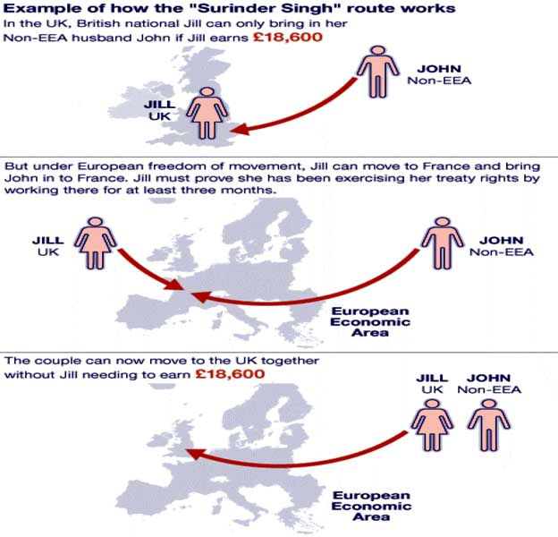

Slide 22
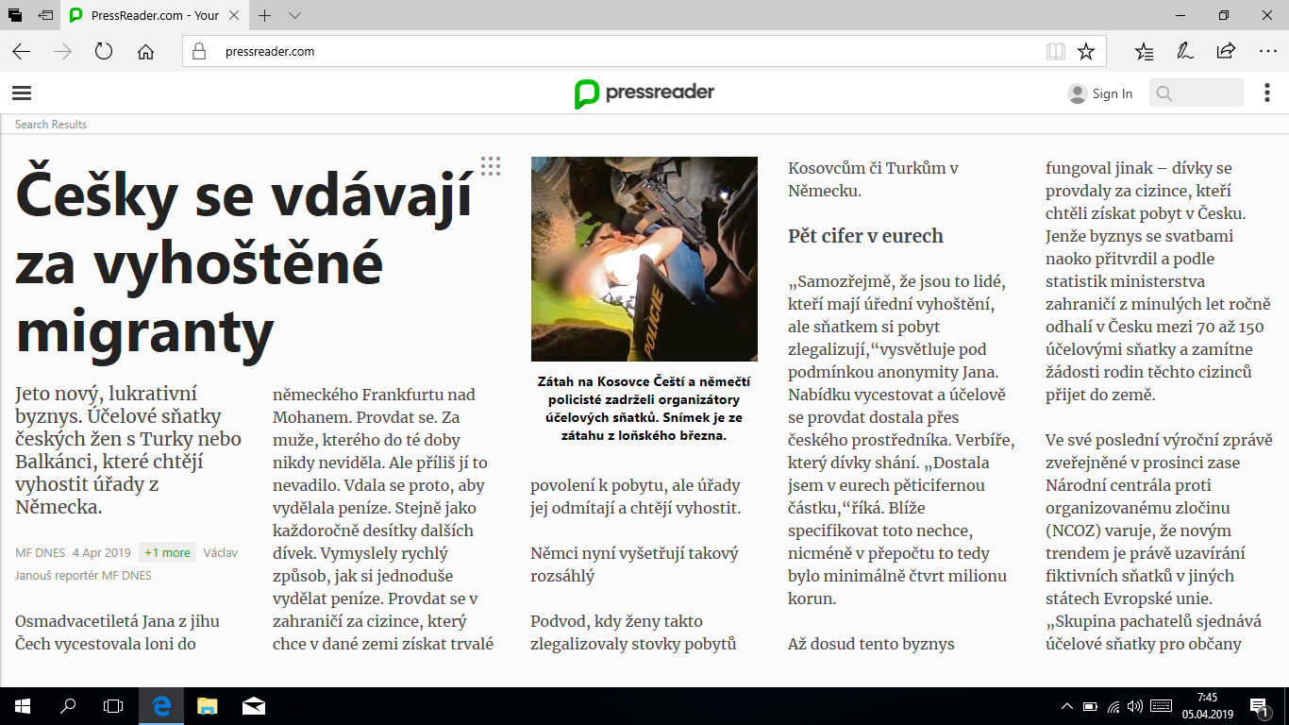
Čl. 35 směrnice 2004/38/ES členským státům výslovně uděluje pravomoc odebrat jakékoli právo udělené touto směrnicí v případě zneužití nebo podvodu.

Slide 23
Volný pohyb pracovníků
Volný pohyb pracovníků opravňuje občany EU (dle čl. 45 SFEU):
  přijímat skutečné nabídky zaměstnání (tedy i hledat práci v jiné členské zemi);
  volně se pohybovat na území členských států, za tímto účelem;
  k pobytu v členském státě za účelem výkonu zaměstnání v souladu s předpisy, kterými se řídí zaměstnávání státních příslušníků tohoto státu, stanovené zákonem a správními opatřeními (tj.: tam pracovat, aniž by museli žádat o pracovní povolení a žít + právo na rovné zacházení v přístupu k zaměstnání, v pracovních podmínkách a všech dalších sociálních a daňových výhodách, které mohou pomoci integraci v hostitelské zemi);
  zůstat na území členského státu po skončení zaměstnání v tomto státě (za podmínek stanovených sekundárními předpisy EU)

Slide 24
Pracovník jako pojem práva EU
Pracovníkem je dle práva EU je osoba, která:
  Je občanem EU (povolení k dlouhodobému pobytu nestačí)
  Vykonává / má smlouvu či příslib vykonávat skutečnou a ekonomicky hodnotnou práci (vč. na pol. úvazek, prof. sport, práce pro nábož. komunitu hrazená v naturáliích, účast ve statutárním orgánu firmy apod.)
  Za kterou je placen (včetně naturálií, minimální mzdy atd.), tj. nejedná se o činnost dobrovolníka nebo volnočasovou - musí jít o zapojení do ekonomického procesu s cílem získávat prostředky pro život – odměna však nemusí zajišťovat nezbytné životní minimum!
  Musí jít o práci závislou, pod vedením jiného (právní forma zaměstnání coby závislé pracovní činnosti)
  V přiměřeném časovém rozsahu (extrémně krátká doba zaměstnání může odmítnuta na základě posouzení vnitrostátního soudu uplatňujícího právo EU).

Slide 25
Pracovník jako pojem práva EU
C-58/71 Levin (1982) Obsah pojmu "pracovník" je definován právem EU a nelze ho vykládat dle vnitrostátních právních předpisů členských států. Pokud vykonávaná práce není zcela zanedbatelná a vedlejší, pak spadá pod VP pracovníků, i kdyby šlo o práci na částečný úvazek či málo placenou. Podstatné je, že jde o reálný výkon závislé činnosti.
C-66/85 Lawrie-Blum (1986) Stážist/ka vykonávající práci učitele praktikanta je zaměstnancem dle práva EU, pokud pracuje po určitou dobu pro zaměstnavatele a je za to odměňován.
C-415/93 Bosman (1995) Profesionální fotbalista je zaměstnanec dle práva EU (profesionální sport =výkon hospodářské činnosti) a jeho volný pohyb nemůže být omezen pravidly soukromého práva - vnitřními předpisy organizace, které nejsou odůvodněné, nezbytné a přiměřené ochraně veřejného zájmu .

Slide 26
SDEU C‑507/12 Jessy Saint Prix
Jessy Saint Prix, francouzská státní příslušnice, přicestovala do V. Británie a pracovala tam necelý rok jako asistentka pedagoga. Poté se zapsala do 10-měsíčního kurzu umožňujícího získat osvědčení o způsobilosti vyučovat. Během studia otěhotněla, přičemž očekávaný den porodu byl stanoven na dobu před ukončením kurzu. J. Saint Prix se proto v předstihu, v naději, že najde zaměstnání na střední škole, zapsala u pracovní agentury a z kurzu se odhlásila. Místo nezískala a pracovala cca měsíc prostřednictvím pracovní agentury v mateřských školách. Pak - na konci šestého měsíce těhotenství - práci ukončila… Tři měsíce po porodu se pak vrátila do práce pro agenturu.

Slide 27
SDEU C‑507/12 Jessy Saint Prix
Již jedenáct týdnů před očekávaným dnem porodu, podala J. Saint Prix žádost o podporu příjmu. Protože tato žádost byla rozhodnutím Secretary of State zamítnuta, podala žalobu a příslušný anglický soud se obrátil na SD s PO: náleží J. Saint Prix status pracovníka? Nepracovala dostatečně dlouho a práci v době podání žádosti ani nehledala!
SD: občan Unie, který již není zaměstnanou osobou ani samostatně výdělečnou osobou, si přesto ve zvláštních případech ponechává postavení pracovníka, a to tehdy, není-li dočasně schopen pracovat v důsledku nemoci nebo úrazu, je-li za určitých okolností nedobrovolně nezaměstnaný nebo pokud za stanovených podmínek zahájí odbornou přípravu.

Slide 28
SDEU C‑507/12 Jessy Saint Prix
SD: sekundární právo EU (směrnice 2004/38) však mlčí ohledně situace ženy, která se nachází ve zvl. situaci z důvodu tělesných omezení vyplývajících z pokročilého stádia těhotenství, resp. po narození dítěte… což není nemoc.
Omezení, které přinutí ženu přestat pracovat během doby nezbytné pro její zotavení, v zásadě nejsou způsobilá zbavit ji postavení „pracovníka“ ve smyslu čl. 45 SFEU. Skutečnost, že nebyla po několik měsíců na pracovním trhu hostitelského členského státu skutečně přítomna, totiž neznamená, že přestala po tuto dobu k uvedenému trhu patřit, pokud začne v přiměřené lhůtě po porodu opět pracovat nebo si najde jiné zaměstnání.

Slide 29
Hledající zaměstnání = kvazi-pracovník
Uchazeči o zaměstnání a jejich právo hledat zaměstnání:
  Všichni příslušníci členských států mají právo hledat práci v jiném členském státě. Obdrží při tom od národních úřadů stejnou pomoc jako státní příslušníci hostitelského členského státu.
SD C-229/89 Antonissen (1991):
  Uchazeč o zaměstnání může zůstat v hostitelském členském státě po dobu "dostatečnou k tomu, aby sám zhodnotil a využil reálné nabídky zaměstnání a učinil nezbytné kroky k tomu aby zaměstnání získal".
  Po uplynutí této lhůty, nemůže být hostitelským členským státem vyhoštěn, pokud prokáže, že pokračuje v hledání zaměstnání a že má skutečnou šanci být zaměstnán.
  Nicméně zůstává právem hostitelského členského státu po přiměřené době, na základě individuálního posouzení, odmítnout pobyt příslušníků jiných členských států, pokud nenajdou zaměstnání.

Slide 30
Hledající zaměstnání = kvazi-pracovník
Nezaměstnaní se smí za účelem hledání práce přemísťovat do všech ostatních členských zemí EU.
  Nabídky pracovních míst v EURES (úřady práce) – pro celý EHP.
  Dávky v nezaměstnanosti posílá členský stát v němž na ně vznikl nárok (6 měsíců).
  Hledání může trvat až 6 měsíců.
  I po uplynutí „doby přiměřené“ k hledání práce lze pobyt prodloužit, pokud lze prokázat šanci na získání zaměstnání (dohodnuté termíny pohovorů atd.).
  Odlišovat od ztráty místa a nezaměstnanosti již v hostitelské členské zemi.

Slide 31
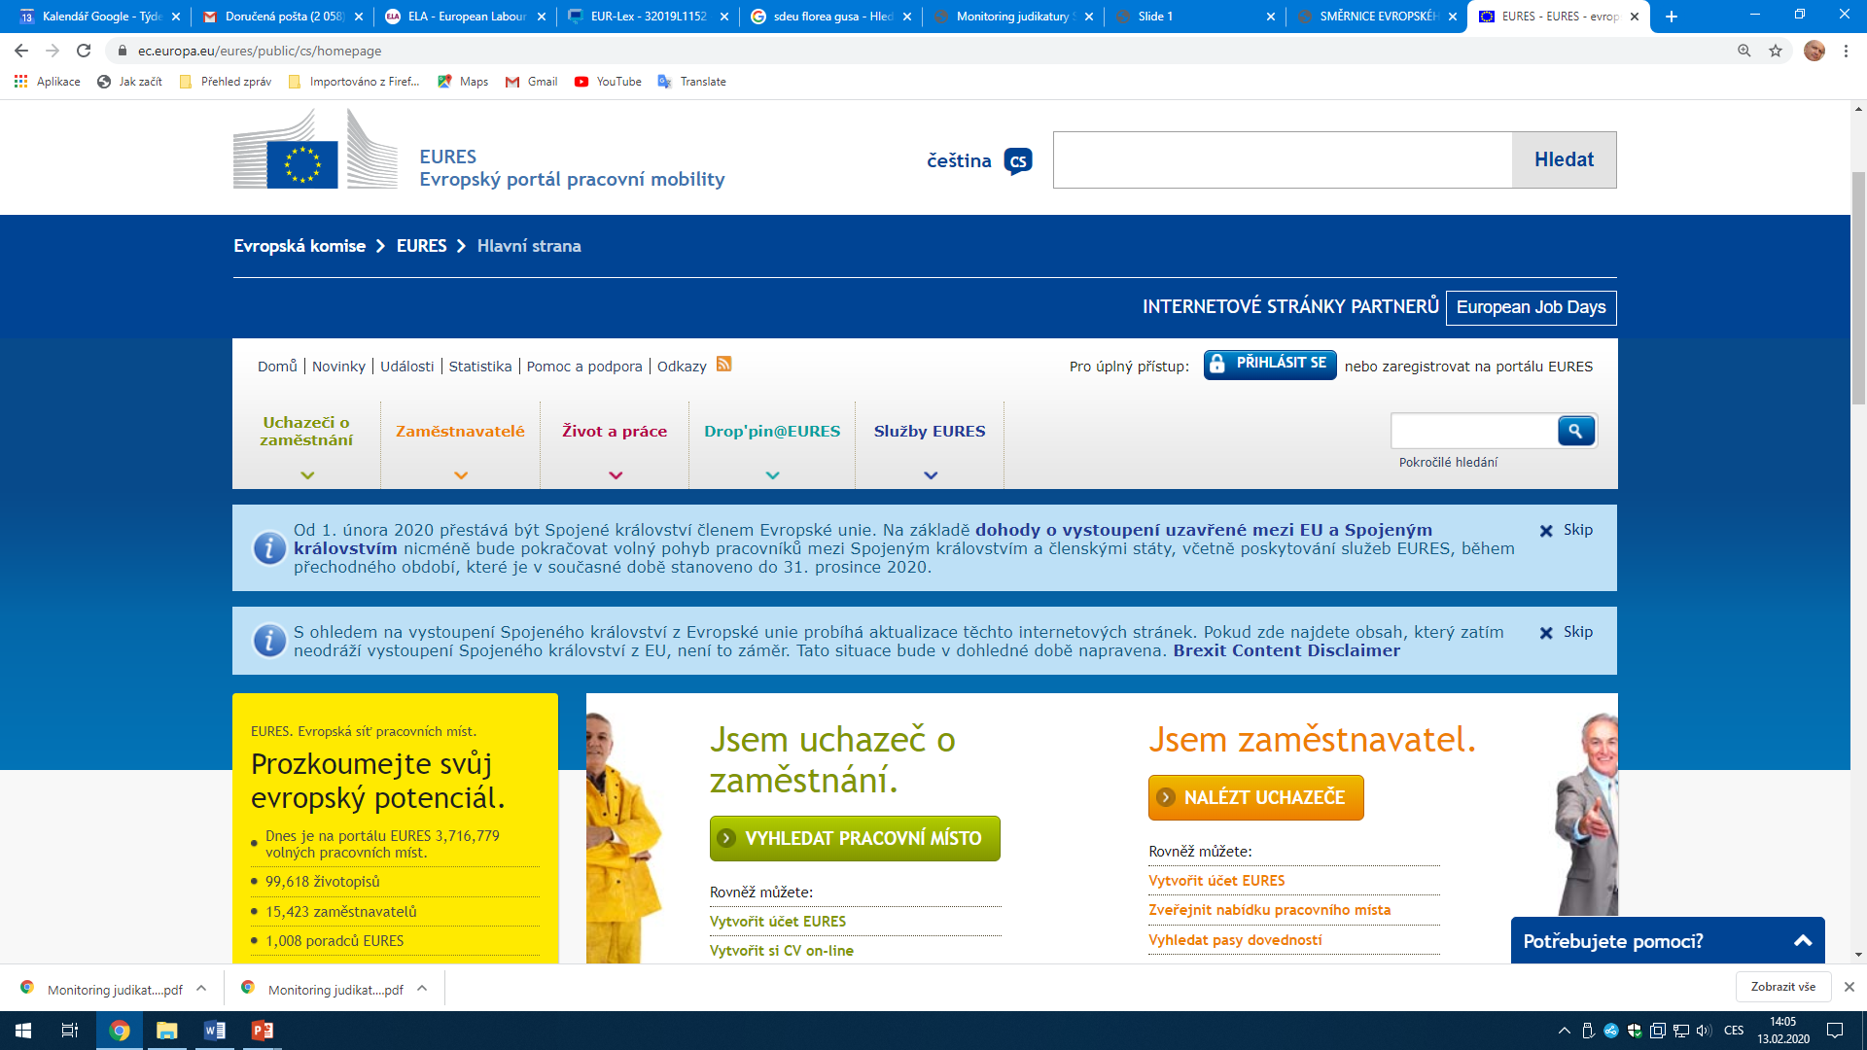
https://eures.europa.eu/index_cs

Slide 32
Status pracovníka po ztrátě zaměstnání a dočasném přerušení výkonu práce
Čl. 45/3/d SFEU – právo… zůstat na území členského státu po skončení zaměstnání (podmínek určí nařízení)
SD 39/86 Lair
  Práva garantovaná migrujícím pracovníkům nezávisí na aktuálním a pokračujícím výkonu práce - nezaměstnaní si zachovávají určitá práva vyplývající ze statutu pracovníka i když již nejsou dále zaměstnáni.
  Při přechodu ke studiu musí být zachována jistá kontinuita mezi předešlým zaměstnáním a obsahem studia.
Směrnice 2004/38 čl. 7/3/… ponechání statusu zaměstnance
  Dočasně nepracuje v důsledku nemoci, úrazu (SDEU doplnil: těhotenství a mateřství)
  Zaměstnán/a alespoň 1 rok a nyní je regist. uchazečem o zaměstnání (při méně než 1 rok status jen po dalších 6 měsíců!)
  Zahájí odbornou přípravu související se zaměstnáním.

Slide 33
Status (výhody) pracovníka EU náleží i migrujícím, kteří…
pracují na snížený úvazek (i 5,5 hodiny/týdně)
pracují relativně krátce (cca 3 měs./ nejméně 7 týdnů)
působí v církevní komunitě,
provozují profesionální sport,
jsou placenými stážisty, praktikanty v rámci přípravy na povolání
pracují za odměnu nižší, než je místní minimální mzda
pracují za odměnu v naturáliích
jsou nezaměstnaní hledající práci (po omezenou dobu)
  pokud pracovali méně než 1 rok, pak jen po dalších 6 měsíců
jsou dočasně mimo práci z důvodu nemoci či úrazu
setrvávají po ukončení zaměstnání ve státě, kde pracovali

Slide 34
Status (výhody) pracovníka EU nenáleží migrujícím, kteří…
Pracují jen velmi nahodile
Vypomáhají bezplatně
Pracují v rámci programu resocializace / pracovní rehabilitace (po odvykací léčbě apod.)
Práci skutečně nehledají (tuláci, bezdomovci, mobilní squatteři…)
Vykonávají určitou činnost ve výkonu trestu

Slide 35
Sekundární právo EU o odstranění bariér pracovní migrace – čl. 45 SFEU
Nařízení 1612/68/EHS o volném pohybu pracovníků v rámci EU (nově nahrazeno nařízením 492/2011/EU z dubna 2011)
Provádí čl. 45 SFEU a dopadá pouze na pracovníky a jejich rodinné příslušníky, jimž zajišťuje rovné zacházení v hostitelském čl. státě (ne-diskriminace!)
  volnost zaměstnání v souladu s vnitrostátními předpisy
  zákaz národních opatření skrytě a nepřímo omezující zaměstnávání občanů jiných zemí EU
  rovnost vstupních podmínek a šancí
  nárok na členství v odborech, na stejné sociální a daňové výhody, zajištění bydlení „jako domorodci“ (srov. nař. 883/2004) a má v tom přednost před místními kolektivními smlouvami!
  obdobná práva partnera a vyživovaných příbuzných

Slide 36
SDEU a zákaz diskriminace na základě země původu
C-36/74 Walrawe a Koch (1974) Diskriminace na základě státní příslušnosti je zakázána nejen u zaměstnavatelů veřejného sektoru, ale ve všech zaměstnáních (i kdyby tak byly sjednány dohody sociálních partnerů, schválena pravidla asociace).
C-32/75 Cristini (Fiorini) (1975) Dávky by měly být poskytovány bez diskriminace – např. italská vdova po italském zaměstnanci francouzské SNCF má také právo na dopravu po francouzské železnici.
C-65/81 Reina (1982) Bezúročné půjčky pro novorozence nemohou být vyhrazeny jen německým občanům.
C-24/86 Blaizot (1988) Přístup ke vzdělávání, musí být rovný a bez omezení pro všechny občany EU, pokud je jeho odborné vzdělání vedoucí k budoucímu zaměstnání či samostatné výdělečné činnosti. Vzdělání jako „koníček“ není zahrnuto do této svobody EU.

Slide 37
SDEU a zákaz diskriminace na základě země původu
C-419/92 Scholz (1994) Výběr zaměstnanců pro restauraci univerzity nemůže preferovat ty žadatele, kteří mohou prokázat předchozí zaměstnání ve veřejné službě v tomtéž členském státě.
C-281/98 Angonese (2000) zaměstnání u spořitelny (zcela soukromé) podléhalo nepřiměřeně aplikovaným jazykovým požadavkům (certifikát pouze z Bolzana) – podle SD platí „zákaz diskriminace na základě státní příslušnosti… i pro soukromé osoby…“ nediskriminační ustanovení Smluv mají v pracovně-právních vztazích horizontální přímý účinek, nemusí jít o opatření veřejné moci ani plošně regulatorní opatření asociací a komor apod.
C-386/02 Baldinger (2004) Bonus pro bývalé rakouské válečné zajatce není sociální příplatek vztahující se k odborné činnosti, ale náhradou těm, kdo trpěli pro danou zemi.

Slide 38
Sekundární právo EU a možnost zůstat v zemi práce / jiné čl. zemi
Původně nařízení Komise EHS 1251/70
  upravovalo podmínky trvalého pobytu v zemi práce
  pracoval v zemi alespoň 12 měsíců a nepřetržitě pobýval alespoň 3 roky a dosáhl důchodového věku
  pobýval v zemi nepřetržitě alespoň 2 roky a přestal v ní pracovat následkem trvalé pracovní neschopnosti
  pracoval a žil v zemi alespoň 3 roky, zachoval si v ní bydliště, i když začal pracovat v jiném členském státě
Od května 2006 účinná klíčová směrnice ES č. 2004/38
  zjednodušení povolení pobytu v zemi pobytu (ohlášení) a po 5 letech legálního pobytu trvalý pobyt v této zemi pro občany EU
  pro občany ČR od 1.5.2009

Slide 39
Směrnice 2004/38 o právu občanů Unie a jejich rodinných příslušníků svobodně se pohybovat a pobývat na území členských států
občané EU s platným průkazem totožnosti či pasem mohou:
stejně jako jejich rodinní příslušníci, ať se jedná o občany EU či nikoli, vstoupit do jiné země EU, aniž by potřebovali výjezdní či vstupní vízum,
žít až 3 měsíce bez jakýchkoli podmínek či formalit v jiné zemi EU,
žít za jistých podmínek v jiné zemi EU déle než 3 měsíce v závislosti na svém postavení v této hostitelské zemi.
  Osoby zaměstnané či samostatně výdělečně činné nemusí žádné další podmínky splňovat. Studenti a jiné lidé nepracující za úplatu, jako jsou osoby v důchodu, musí mít pro sebe a svou rodinu dostatek prostředků, aby nebyli přítěží pro systém sociální podpory hostitelské země, a mít komplexní zdravotní pojištění,

Slide 40
Omezení při překračování hranic v „krizové době“
C-368/20 Landespolizeidirektion Steiermark a C-369/20 Bezirkshauptmannschaft Leibnitz (IV-2022)
Rakousko v souvislosti s migrační krizí znovu obnovilo kontroly na svých hranicích s Maďarskem a Slovinskem od poloviny září 2015. Tyto kontroly byly znovu zavedeny několikrát v letech 2016 a 2017 a opakovaně pak i v dalších letech.
Občan NW byl kontrolován na hraničním přechodu Spielfeld, když v srpnu a listopadu 2019 vstoupil do Rakouska ze Slovinska. NW byla navíc uložena pokuta ve výši 36 euro, neboť odmítl předložit cestovní pas. Jelikož měl NW za to, že tyto kontroly i pokuta jsou v rozporu s unijním právem a zejména se Schengenským hraničním kodexem, obrátil se na Zemský správní soud (Štýrsko).

Slide 41
Omezení překračování hranic v „krizové době“
Schengenský hraniční kodex stanoví, že hranice mezi čl. státy lze překročit v jakémkoliv místě, aniž se provádí hraniční kontrola osob bez ohledu na jejich státní příslušnost.
Kodex umožňuje, aby čl. stát v případě závažné hrozby pro veřejný pořádek nebo vnitřní bezpečnost dočasně znovu zavedl ochranu svých hranic s ostatními čl. státy. Takové opatření, vč. případného prodloužení, nesmí přesáhnout maximální celkovou dobu 6 měsíců.
Čl. stát může znovu uplatnit takové opatření, a to i bezprostředně po uplynutí doby 6 měsíců, je-li vystaven nové závažné hrozbě, která se liší od původně zjištěné hrozby.
V mimořádných situacích ohrožujících celkové fungování Schengenského prostoru může Rada EU doporučit jednomu nebo více čl. státům, aby znovu zavedly ochranu svých vnitřních hranic, a to maximálně po dobu 2 let.

Slide 42
Omezení překračování hranic v „krizové době“
V daném případě Rakousko neprokázalo existenci nové hrozby, která se lišila od původně zjištěné hrozby, takže obě kontrolní opatření, kterým byl občan NW podroben, by pak byla neslučitelná se Schengenským hraničním kodexem, což však bude muset ověřit Zemský správní soud ve Štýrsku.
SDEU kromě toho konstatoval, že osoba nemůže být pod hrozbou sankce nucena při vstupu z jiného členského státu předložit cestovní pas nebo průkaz totožnosti.
Nařízení (EU) 2016/399, kterým se stanoví Schengenský hraniční kodex, stanoví pravidla pro tyto oblasti: překračování vnějších hranic EU; a neprovádění opatření na ochranu vnitřních hranic.
https://eur-lex.europa.eu/legal-content/CS/LSU/?uri=celex:32016R0399

Slide 43
směrnice 2004/38 o právu občanů Unie a jejich rodinných příslušníků svobodně se pohybovat a pobývat na území členských států
žijí-li v zemi déle než 3 měsíce, musí se zapsat na příslušných úřadech. Jejich rodinní příslušníci, nejedná-li se o státní příslušníky EU, potřebují pobytovou kartu na pět let,
pokud o práci v hostitelské zemi přijdou, neztrácejí postavení pracovníka, resp. osoby samostatně výdělečně činné, pokud se registrují jako nedobrovolně nezaměstnaní a pokud předtím v dané zemi pracovali více než jeden rok, pokud pracovali méně než jeden rok, náleží jim toto postavení pouze následujících šest měsíců,
mít právo na trvalý pobyt, žijí-li v jiné zemi EU nepřetržitě a legálně po dobu 5 let. Totéž platí i pro rodinné příslušníky.

Slide 44
směrnice 2004/38 o právu občanů Unie a jejich rodinných příslušníků svobodně se pohybovat a pobývat na území členských států
mají právo, aby s nimi bylo zacházeno stejně jako se státními příslušníky hostitelské země. Hostitelské orgány však nejsou povinny občanům EU nepracujícím za úplatu během prvních tří měsíců jejich pobytu přidělovat dávky.
v případě, že daný občan EU zemře nebo zemi opustí, rodinným příslušníkům může právo žít v dotčené zemi za jistých podmínek zůstat,
v případě, že se občané EU či rodinní příslušníci chovají způsobem, který vážně ohrožuje některý ze základních zájmů společnosti, mohou být tito občané či rodinní příslušníci vyhoštěni,
jedinými nemocemi, které odůvodňují omezení svobody pohybu, jsou takové, které Světová zdravotnická organizace považuje za nemoci s epidemickým potenciálem.

Slide 45
Osobní působnost směrnice 2004/38
Za občana EU se považuje:
  kdokoli se státní příslušností členské země EU,
za jeho rodinného příslušníka pak:
  zejména manžela či manželka, partner, se kterým občan EU žije v registrovaném partnerství, a
  přímí potomci, kteří jsou mladší 21 let.
Směrnice 2004/38 rozšířila obsah pojmu „rodinný příslušník“ (dříve omezený na manžela či manželku, potomky mladší 21 let nebo nezaopatřené děti a nezaopatřené příbuzné ve vzestupné linii), neboť zahrnula rovněž registrované partnery, uznává-li právní řád hostitelského členského státu registrované partnerství jako rovnocenné manželství. Tito rodinní příslušníci mají bez ohledu na svou státní příslušnost právo na pobyt v téže zemi jako daný pracovník. (rozšířeno následnou judikaturou SDEU!)

Slide 46
Směrnice 2004/38 - shrnutí
Pohyb a pobyt do 3 měsíců | Turistika, obchod, stáže a další krátkodobé pobyty občanů EU – vyžadován pouze doklad totožnosti. | Lze omezit z důvodu veřejného pořádku, bezpečnosti a zdraví. V této době může hostitelský čl. stát odmítnout sociální podporu, granty, stipendia… vyjma pracovníků.
Pobyt 3 měsíce až 5 let | Občané EU – pracovníci zaměstnaní v hostitelském členském státě Občané EU s prokazatelnými vlastními prostředky k živobytí + nemocenským pojištěním (bývalá “playboy directive”) Občané EU – řádní studenti-stipendisté (Erasmus atd.), nemocensky pojištění Ohlašovací povinnost u orgánů hostitelského státu – nikoli povolovací procedura. | Omezení z důvodů veřejného pořádku, bezpečnosti a zdraví Nakažlivé nemoci projevené během prvních 3 měsíců důvodem pro vyhoštění Hostitelský čl. stát může odmítnout sociální podporu, granty, stipendia… vyjma nároků pracovníků a případů vzniku vazby na hostitelský stát.
Pobyt delší 5 let | Nepřerušený legální pobyt v hostitelském státě zakládá právo na trvalý pobyt. (přiznávaný automaticky na základě žádosti) Další pobyt nesmí být přerušen po dobu delší než 2 roky v celku – jinak návrat do situace před získání trvalého pobytu. | Práva (vyjma některých politických) téměř bez omezení. Nelze zaměstnat v mocenských pozicích a politických funkcích na národní úrovni. Vyhoštění jen v extrémních případech (terorismus).

Slide 47
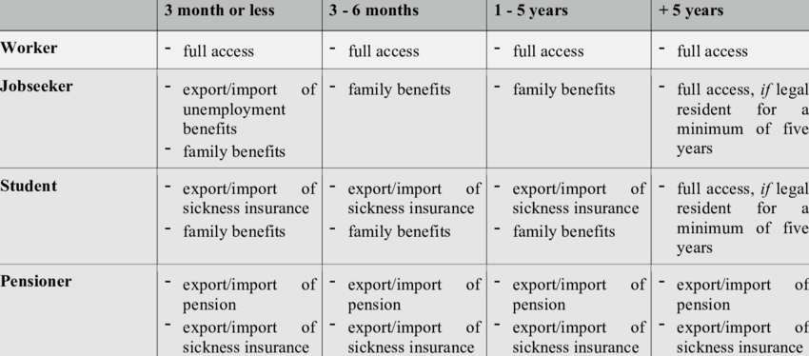
Přístup migrujících k dávkám zdrav. A soc.
© https://www.researchgate.net/publication/299546592_EU_Migrant_Citizens_Welfare_States_and_Social_Rights

Slide 48
C-411/20 Familienkasse Niedersachsen-Bremen
Občan Unie, který si zřídil obvyklé bydliště v hostitelském členském státě, nemůže být vyloučen z nároku na rodinné přídavky po dobu prvních 3 měsíců svého pobytu z důvodu, že mu neplynou příjmy z činnosti v tomto členském státě!
SDEU shledal, že rodinné přídavky nepředstavují dávky sociální pomoci, jsou-li poskytovány nezávisle na individuálních potřebách jejich příjemce a jejich cílem není zajistit prostředky na jeho živobytí, nýbrž kompenzovat rodinné výdaje. Pak pro ně neexistuje žádná výjimka z rovného zacházení.
Jedinou podmínkou je legální přenos obvyklého bydliště do hostitelského státu, tj. nestačí krátkodobý pobyt, nutný je projev vůle přesídlit dlouhodobě.

Slide 49
Registrace k pobytu
Na základě směrnice 2004/38/ES:
  Migrující pracovníci mohou mít povinnost se pouze zaregistrovat (ohlásit) u příslušných orgánů, pokud je to považováno za nutné ze strany hostitelského členského státu.
  Nežádají však o povolení k práci či pobytu!
  Je jim vydáváno osvědčení o registraci neprodleně po předložení platného průkazu totožnosti nebo cestovního pasu a potvrzení (příslibu) nebo pracovní smlouvy. Žádné další dokumenty (výplatní pásky, účty za elektřinu, daňová přiznání, atd.) nemohou být pro tyto účely vyžadovány.
  Pokud migrující pracovník nesplňuje tyto náležitosti, mohou mu být uloženy přiměřené a nediskriminační sankce (tj. nikoli vyhoštění!).
  Migrující pracovník může začít pracovat i před touto registrací.

Slide 50
Sankce za nesplnění povinnosti vůči hostitelskému státu
Rozsudek SD C-408/03 Komise v. Belgie
Belgie podmiňovala udělení práva pobytu příslušníkům jiných členských států (nepracujícím v Belgii) tím, že mají zdravotní pojištění a dostatečné vlastní zdroje aby se nestali břemenem pro belgický sociální systém.
Do 5 měsíců od podání žádosti o trvalý pobyt musel žadatel poskytnout důkazy o splnění uvedených podmínek. Pokud tak neučinil, následoval automaticky příkaz k opuštění území Belgie.
SD: Je nesprávnou interpretací směrnice č. 90/364 o právu pobytu, pokud Belgie vyžaduje, aby prostředky k pobytu byly osobními zdroji občana a nebere v úvahu zdroje poskytnuté třetími osobami, včetně např. druha/družky. Směrnice nestanoví podmínku ohledně původu prostředků, a přesný původ zdrojů není nutné sledovat pro dosažení jejích cílů. Stejně tak požadavek na legální svazek (manželství) jako podmínku pro uznání zdrojů partnera je nepřiměřený.

Slide 51
Sankce za nesplnění povinnosti vůči hostitelskému státu
  Nepřiměřený je i příkaz k deportaci občana jiného členského státu, který nepředložil v předepsané lhůtě doklady o pojištění a prostředcích k pobytu.
  Automatická deportace de facto nahrazuje správní pokutu a oslabuje samotné právo pobytu dané občanům EU právem EU.
  Ačkoli vyhoštění občana EU jiného členského státu může být za splnění určitých podmínek nezbytným opatřením, nemůže k ní docházet automaticky, bez řádného zjištění skutkového stavu a práva dotčené osoby na slyšení.

Slide 52
Právo trvalého pobytu
Právo na trvalý pobyt v hostitelském členském státě:
  Migrující pracovník, který pobýval nepřetržitě po dobu 5 let v hostitelském členském státě získává právo na trvalý pobyt v této zemi. Na základě žádosti, mu vnitrostátní orgány vydají doklad osvědčující jeho pobyt.
  Legálně pobývající občan EU (tj. i nepracující), který disponuje dostatečnými vlastními prostředky, aby se nestal přítěží pro sociální systém státu, do něhož nepřispíval a nepřispívá + je ve státě pobytu nemocensky pojištěn na všechna rizika.
  Občané EU s trvalým pobytem v jiném členském státě mohou toto právo ztratit, pokud opustí zemi pobytu na dobu delší než dva po sobě jdoucí roky.
  V některých specifických případech může tento být trvalý pobyt přiznán dříve.

Slide 53
Studenti a jejich studijní pobyt v jiném čl. státě
Každý student-občan EU má právo navštívit jakoukoli zemi EU a při pobytu do 3 měsíců potřebuje jen platný průkaz totožnosti.
V jiné zemi EU může setrvat i déle, pokud:
  Je zapsán ke studiu u vzdělávací instituce akreditované v této zemi (přitom má rovné právo jako občané dané země na přístup k přípravě na budoucí povolání).
  Musí mít dostatečné zdravotní pojištění.
  Musí mít dostatek prostředků k živobytí, aby se pro danou zemi nestal sociální přítěží.
  V závislosti na pravidlech dané země se student musí k delšímu pobytu registrovat, ohlásit atd.
Prožije-li v jiné čl. zemi bez přerušení 5 let, vzniká mu právo na trvalý pobyt.

Slide 54
Studenti v jiném čl. státě a podpory při studiu
Právo EU rozlišuje 3 typy studentských podpor:
Studijní granty a půjčky umožňující úhradu registračních a studijních poplatků.
  Přístup k nim mají všichni studenti z EU na rovném základě – nelze odmítnout studentům z jiných členských zemí.
Granty, půjčky, stipendia a podpory k úhradě životních nákladů.
  Členské státy samy rozhodují zda je umožňují exportovat – podpora studia v jiné členské zemi.
  Hostitelský čl. stát není povinen je poskytnout občanům jiných čl. států, nežijí-li na jeho území dostatečně dlouho (5 let nebo důkaz „pevné vazby“ na hostitelský stát)
Studentské slevy, zvýhodněné nabídky apod.
  Nárok mají všichni studenti z EU bez diskriminace.

Slide 55
Studenti v jiném čl. státě a podpory při studiu
SDEU C‑184/99 Grzelczyk
R. Grzelczyk, francouzský státní příslušník, zahájil universitní studium tělesné výchovy na katolické univerzitě v Louvain-la-Neuve a přestěhoval se do Belgie. Během prvních tří let studia hradil sám své výdaje na obživu, ubytování a studium (vykonával různá menší zaměstnání, dosáhl úlev při placení). Na začátku čtvrtého roku studia, kdy si již nemohl přivydělávat, aby se mohl soustředit na závěrečnou práci a zkoušky, požádal o přiznání s dávky životního minima tzv. minimex. Ta mu byla nejprve přiznána, ale posléze belgickými úřady zase odejmuta s tím, že má pouze status studenta, nikoli pracovníka, v Belgii nepobývá 5 let, proto nesplňuje podmínky pro její přiznání.
SD v odpovědi na předběžnou otázku zdůraznil, že občan EU pobývající legálně na území jiného čl. státu nesmí být diskriminován v přístupu k dávkám životního minima.

Slide 56
Studenti v jiném čl. státě a podpory při studiu
Na druhé straně ovšem právo ES opravňuje čl. státy vyžadovat od studentů - příslušníků jiného čl. státu, chtějí-li pobývat na jejich území, aby prokázali, že mají dostatečné prostředky, aby se nestali zatížením pro systém sociálního zabezpečení hostitelského čl. státu, že jsou zapsáni do uznaného vzdělávacího zařízení s cílem získat odborné vzdělání, a že mají v hostitelském čl. státě uzavřeno nemocenské pojištění vůči všem rizikům. Pokud hostitelský čl. stát usoudí, že student využívající sociální pomoci, přestal splňovat podmínky, kterým podléhá jeho právo pobytu, může přijmout opatření k ukončení jeho pobytu.
Taková opatření však nemohou být automatickým důsledkem toho, že dotčený student využil sociální pomoci hostitelského čl. státu. Právo ES připouští určitou finanční solidaritu státních příslušníků jednoho čl. státu s příslušníky ostatních čl. států, zejména pokud jsou obtíže, kterým čelí osoba požívající práva pobytu, přechodné povahy.

Slide 57
Studenti - rodinní příslušníci –– v judikatuře SDEU
Dle práva EU mají děti migrujícího pracovníka právo na obecné vzdělání, profesní přípravu a praxi v čl. státě, v němž pobývají s migrujícím rodičem.
V rozhodnutí C-413/99 Baumbast a R. SD shledal, že dítě migrujícího pracovníka EU má nárok na pobyt v jiném čl. státě, pokud se v něm chce vzdělávat, i když jeho migrující rodič již v daném státě nepobývá nebo nepracuje a současně právo pobytu svědčí i tomu rodiči, který o dítě primárně pečuje.
V rozhodnutí C-480/08 Teixeira SD shledal, že občanka jiného členského státu, která se dostala co členského státu pobytu jako manželka migrujícího pracovníka EU, posléze v tomto členském státě necelé 2 roky pracovala, pak v něm porodila dítě, následně se rozvedla, stala se nezaměstnanou a bez domova… avšak dítě má stále ve své péči a toto dítě navštěvuje školu, má stále nárok na pobyt v daném čl. státě. A pokud dítě potřebuje její péči i po dosažení plnoletosti (18+), její právo na pobyt stále trvá a nemá na něj vliv ani to, že je sociálně potřebnou (na podpoře v hostitelském čl. státě).

Slide 58
Příspěvek na studium v zahraničí pro děti migrujících pracovníků (C-542/09)
Holandsko podporuje stipendii studium v zahraničí, pokud se student kvalifikuje pro vysokoškolské studium v Holandsku a pobývá v Holandsku alespoň 3 z posledních 6 let. Toto pravidlo je aplikováno bez ohledu na státní příslušnost žadatele o stipendium.
SD označil pravidlo za nerovné zacházení s rodinnými příslušníky migrujících pracovníků EU, kteří po příchodu s migrujícími rodiči do Holandska nemohou požádat o stipendium ke studiu v zahraničí „stejně rychle“ jako Holanďané, resp. dlouhodobí rezidenti. Jde tedy o nepřímou diskriminaci odporující právu EU.
SD nicméně uznal, že existuje kategorický požadavek na podpoře studentské mobility, která je přínosná pro studenty i holandskou společnost. Tento požadavek by však mohl být uspokojen prostou podmínkou pobytu v Holandsku, nikoli pobytu nejméně tříletého.

Slide 59
SDEU C-401/15 až C-403/15
Noémi Depesme a další
Lucembursko odmítalo žádosti o podporu při studiu dětí z rodin s nevlastním otcem, zaměstnaným v Lucembursku jako přeshraniční pracovník (pendler). Nepovažovalo je – z biologického hlediska – za rodinné příslušníky migrujícího pracovníka EU.
SD: V této oblasti se příbuzenský vztah nedefinuje právně, ale ekonomicky podle toho, kde se dítě nevlastního rodiče, který má postavení migrujícího pracovníka, může domáhat sociální výhody, pokud tento nevlastní rodič skutečně přispívá na jeho výživu. Postavení vyživovaného rodinného příslušníka je tedy výsledkem faktické situace a není nezbytné určit důvody příspěvku příhraničního pracovníka na tuto výživu ani podrobně vyčíslit jeho rozsah. Pokud tedy jde o přeshraniční čerpání sociální výhody, lze dítě z rekonstituované rodiny považovat za dítě nevlastního rodiče.

Slide 60
Otázky k zamyšlení a zodpovězení
V jakém postavení (s jakým statusem) je z hlediska práva EU nejvýhodnější (nejjistější) využít práva na volný pohyb a zejména pobyt v jiné členské zemi EU?
Z čeho – z jakého právního základu - vychází odpověď na danou otázku?
Proč občané EU relativně málo využívají svého práva na volný pobyt v jiných členských zemích EU? Stojí jim v cestě ještě nějaké zásadní právní překážky?

Slide 61
Směrnice 2004/38 a vyhošťování občanů EU
Směrnice klade překážky vyhoštění, zvláště je-li „automatickým“ důsledkem trestného činu a nebere ohled na individuální situaci jednotlivce. Po 10 letech pobytu se dále zvyšuje stupeň ochrany před vyhoštěním.
Čl. 14 směrnice:
  Občanům Unie a jejich rodinným příslušníkům náleží právo pobytu uvedené v článku 6 dokud se nestanou nepřiměřenou zátěží pro systém sociální pomoci hostitelského členského státu.
  Občanům Unie a jejich rodinným příslušníkům náleží právo pobytu stanovené v článcích 7, 12 a 13, dokud splňují podmínky uvedených ustanovení.

Slide 62
Směrnice 2004/38 a vyhošťování občanů EU
3. Vyhoštění ze země nesmí být automatickým důsledkem využití systému sociální pomoci hostitelského členského státu občanem Unie nebo jeho rodinnými příslušníky.
4. Odchylně od odstavců 1 a 2 a aniž je dotčena kapitola VI, nesmějí být v žádném případě vyhoštěni občané Unie ani jejich rodinní příslušníci, pokud
a) občané Unie jsou zaměstnanými osobami nebo osobami samostatně výdělečně činnými, nebo
b) občané Unie vstoupili na území hostitelského členského státu za účelem hledání zaměstnání. V tom případě nesmějí být občané Unie ani jejich rodinní příslušníci vyhoštěni, pokud mohou prokázat, že pokračují v hledání zaměstnání a mají skutečnou naději, že budou zaměstnáni.

Slide 63
Směrnice 2004/38 a vyhošťování občanů EU
KAPITOLA VI - Omezení práva vstupu a práva pobytu z důvodů veřejného pořádku, veřejné bezpečnosti nebo veřejného zdraví
Článek 27
S výhradou této kapitoly smějí členské státy omezit svobodu pohybu a pobytu občanů Unie a jejich rodinných příslušníků bez ohledu na státní příslušnost z důvodů veřejného pořádku, veřejné bezpečnosti nebo veřejného zdraví. Tyto důvody nesmějí být uplatňovány k hospodářským účelům.
2. Opatření přijatá z důvodů veřejného pořádku nebo veřejné bezpečnosti musí být v souladu se zásadou přiměřenosti a musí být založena výlučně na osobním chování dotyčné osoby. Předchozí odsouzení pro trestný čin samo o sobě přijetí takových opatření neodůvodňuje.

Slide 64
Vyhoštění občana EU ze státu jeho pobytu (C-348/09)
Ital, pan I., žil v SRN od roku 1987 jako svobodný, bezdětný. Neukončil žádné vzdělání, nezískal žádnou kvalifikaci, živil se příležitostně jako nádeník.
V roce 2006 byl v Kolíně n/R odsouzen na 7,5 roku za sexuální násilí a zneužívání na nezletilé v letech 1990-2001. Z vězení má vyjít v červenci 2013. Jelikož na základě odsouzení za mimořádně závažný trestný čin rozhodly orgány SRN o ukončení jeho pobytu, má být po výkonu trestu vyhoštěn do Itálie.
Pan I. se proti rozhodnutí o vyhoštění bránil žalobou ke správnímu soudu.

Slide 65
Vyhoštění občana EU ze státu jeho pobytu (C-348/09)
SD rozhodl takto:
Naléhavé důvody veřejné bezpečnosti mohou vést k ukončení trvalého pobytu občana EU, pokud jsou nejen reálné, ale také mimořádně závažné a naléhavé.
Požadavky za veřejnou bezpečnost si členský stát určuje sám – samozřejmě při respektu principů práva EU.
Na konkrétní případ se tyto požadavky nesmějí aplikovat mechanicky - nutné je individuální posouzení, zda vyhoštění je skutečně jedinou obranou před závažným a naléhavým ohrožením veřejné bezpečnosti do budoucna (ne jako trest za minulé činy).
I při splnění všech uvedených podmínek, musí vyhošťující stát zvážit osobní situaci dotyčného: jak dlouho v daném státě žije, jaké má vazby s tímto státem a se státem původu atd.

Slide 66
C-718/19 Ordre des barreaux francophones et germanophone a další (2021)
Dle platného belgického zákona je možné občanům Unie a jejich rodinným příslušníkům během lhůty, která jim je stanovena k opuštění belgického území po přijetí rozhodnutí o jejich vyhoštění z důvodu veřejného pořádku, nebo během prodloužení této lhůty uložit taková preventivní opatření, jejichž cílem je předcházet nebezpečí skrývání se, jako je určení místa pobytu. Tato právní úprava dále umožňuje zajistit po dobu maximálně osmi měsíců občany Unie a jejich rodinné příslušníky, kteří nevyhověli takovému rozhodnutí o vyhoštění, za účelem zajištění výkonu tohoto rozhodnutí. Tato ustanovení jsou podobná ustanovením, která se vztahují na neoprávněně pobývající státní příslušníky třetích zemí.
P.O. belgického soudu se týkala slučitelnosti této belgické právní úpravy se svobodou pohybu, která je občanům Unie a jejich rodinným příslušníkům zaručena v článcích 20 a 21 SFEU a ve směrnici o „pobytu“ č. 2004/38.

Slide 67
C-718/19 Ordre des barreaux francophones et germanophone a další (2021)
Velký senát SD konstatoval:
při neexistenci unijní právní úpravy týkající se výkonu rozhodnutí o vyhoštění občanů Unie a jejich rodinných příslušníků pouhá skutečnost, že hostitelský členský stát při stanovení pravidel použitelných při výkonu tohoto rozhodnutí vychází z ustanovení použitelných na navrácení státních příslušníků třetích zemí, není sama o sobě v rozporu s unijním právem.
Dále SD zkoumal, zda tato pravidla představují omezení této svobody, a pokud ano, zda jsou uvedená pravidla odůvodněná. Dospěl k závěru, že dotyčná vnitrostátní ustanovení tím, že omezují pohyb dotyčné osoby, představují omezení svobody pohybu a pobytu.
Taková opatření mohou být odůvodněná, pokud jsou založena výlučně na osobním chování dotyčné osoby a jsou v souladu se zásadou přiměřenosti.
S ohledem na mechanismy spolupráce, které mají členské státy k dispozici, však jde maximální doba trvání zajištění v délce osmi měsíců, kterou stanoví belgické právo, nad rámec toho, co je nezbytné k zajištění účinné politiky pro vyhošťování.

Slide 68
Oprávněné výjimky z VP osob
Výjimky dle čl. 45 SFEU
  „Omezení odůvodněná veřejným pořádkem, veřejnou bezpečností a ochranou zdraví.“
  „Tento článek se nepoužije na zaměstnání ve veřejné správě.“
  Podle SD se vztahuje pouze na zaměstnáním při nichž jde o přímý či nepřímý výkon veřejné moci nebo plnění úkolů státu (armáda, diplomacie, policie, finanční správa…)
Dočasná omezení, aplikovaná vůči příslušníkům nových členských zemí (vybraných profesí).
Naléhavé důvody veřejného zájmu definované judikaturou SD nebo sekundární legislativou EU:
  Udržitelnost národní fiskální soustavy, podpora národního jazyka, výchova mladých sportovních talentů…

Slide 69
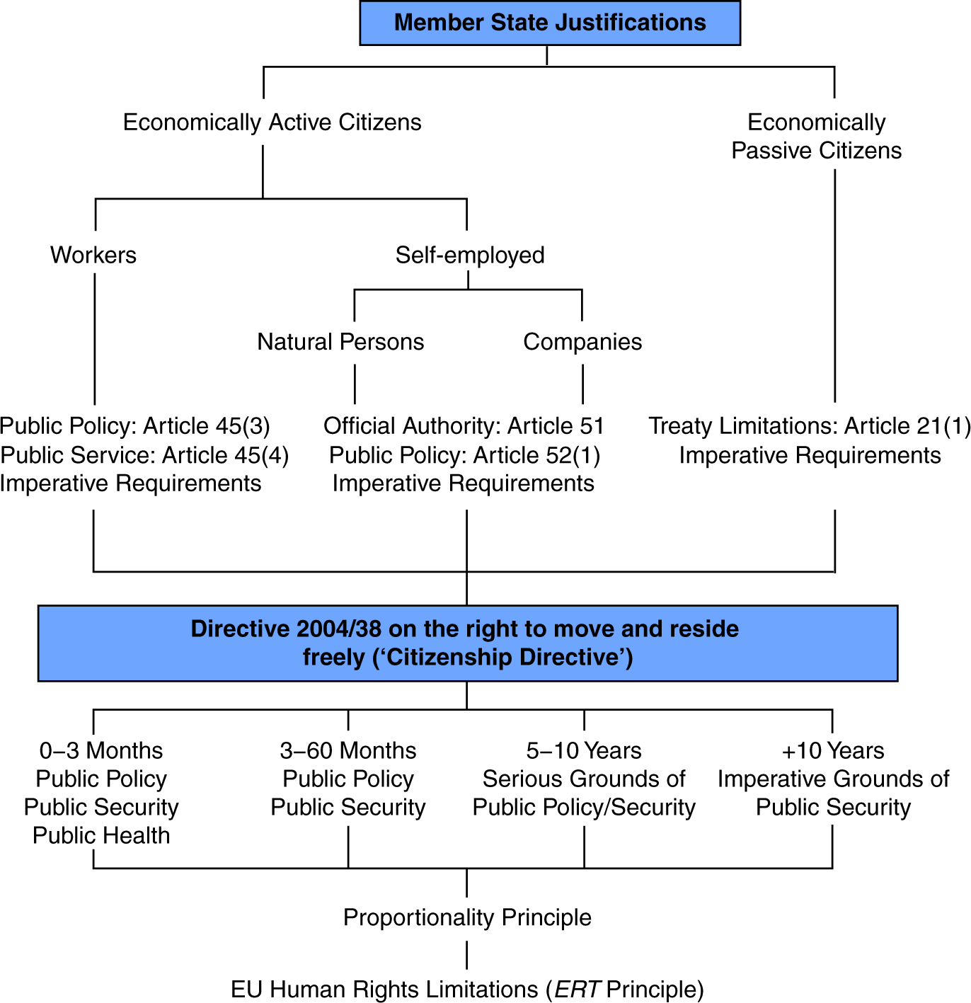
R. Schutze: European Union Law, 2015

Slide 70
SDEU a omezení práva pobytu
C-41/74 VanDuyn (1974) Je-li zaměstnavatelem (scientologická církev) legální, nicméně (v členském státě) společensky závadný subjekt, pak může tento stát omezit zaměstnávání příslušníků jiných členských států u tohoto zaměstnavatele (ačkoli vlastním občanům v tom stejnými opatřeními bránit nemůže). Důvodem pro odmítnutí je aktivní podpora, činnost pro společensky závadnou organizaci, nikoli pouhé pasivní členství.
C-115 a 116/81 Adoui a Cournaille (1982) Vyhoštění občanů jiných členských států z důvodů prostituce odporuje právu EU, pokud jde v dotčeném členském státě o činnost legální, pokud občané jiných členských států nepředstavují přímou hrozbu pro veřejný pořádek, bezpečnost a zdraví a pokud se opatření stejného druhu a intenzity neaplikují vůči vlastním občanům členského státu vykonávajícím stejnou činnost.

Slide 71
SDEU a omezení práva pobytu
C-348/96 Donatella Calfa (1999) Automatické celoživotní vyhoštění občana EU z území jiného členského státu za držení drog pro vlastní potřebu, odporuje právu EU.
C-36/75 Rutili (1975) Čl. stát nesmí ukládat územní omezení pobytu příslušníkovi z jiného členského státu s výjimkou případů, kdy mohou být tyto zákazy uloženy i jeho vlastní státní příslušníky.
C-50/06 Komise v. Nizozemsko (2007) Právo EU brání aplikaci takového ustanovení vnitrostátního práva, podle něhož státní příslušníci jiných členských států, po odpykání trestu za určité trestné činy, mají být vyhoštěni.

Slide 72
Omezení fotbalových přestupů „nadějných hráčů“ (C-325/08)
Francouzský fotbalových svaz má ve svých pravidlech zvláštní režim pro „nadějné hráče“ ve věku 16-22, které si vychoval na základě smlouvy a na své náklady určitý fotbalový klub. Po skončení této přípravky má daný hráč povinnost uzavřít první profesionální kontrakt s klubem, který ho vychoval, pokud o něj klub stojí.
O. Bernard ukončil přípravku v Olympique Marseille (OM) a byl mu nabídnut roční kontrakt. Raději se upsal klubu Newcastle United a proti žalobě o náhradu škody ze strany OM s hájil se právem občana EU na volný pohyb.

Slide 73
Omezení fotbalových přestupů „nadějných hráčů“ (C-325/08)
SD konstatoval:
Profesionální fotbal je ekonomickou činností, O. Bernard je zaměstnán a jeho případ spadá do působnosti práva EU.
Pravidla národní fotbalové asociace jsou kolektivní smlouvou regulující podmínky zaměstnávání a taktéž spadají pod právo EU.
Pravidlo fixující „nadějného hráče“ v klubu, který ho vychoval omezuje VP pracovníků dle práva EU.
Vzhledem k sociálnímu významu sportu a fotbalu zvlášť v EU, lze uznat kategorický požadavek udržitelnosti systému výchovy mladých hráčů. Překážku VP, kterou představuje, je nutné nahlédnout prizmatem nezbytnosti a přiměřenosti.
V daném případě byla nepřiměřená kalkulace náhrady škody, postavená na mzdě, kterou by za rok OM hráči vyplatil, namísto na nákladech, které s jeho přípravou měl a které se mu jeho odchodem nevrátí.

Slide 74
Migrace a sociální zabezpečení – čl. 48 SFEU
EP a Rada přijmou řádným legislativním postupem v oblasti sociálního zabezpečení taková opatření, která jsou nezbytná k zajištění volného pohybu pracovníků; za tímto účelem vytvoří systém, který migrujícím zaměstnancům a osobám samostatně výdělečně činným, jakož i osobám na nich závislým, zajistí:
a) započtení všech dob získaných podle různých vnitrostátních právních předpisů pro účely vzniku a zachování nároků na dávky, jakož i pro výpočet jejich výše,
b) vyplácení dávek osobám s bydlištěm na území členských států.

Slide 75
Migrace a sociální zabezpečení – čl. 48 SFEU
Prohlásí-li člen Rady, že by se návrh legislativního aktu podle prvního pododstavce dotkl důležitých aspektů jeho systému sociálního zabezpečení, včetně oblasti působnosti, nákladů nebo finanční struktury, nebo by se výrazně dotkl finanční rovnováhy tohoto systému, může požádat, aby se návrhem zabývala Evropská rada. V takovém případě se řádný legislativní postup pozastaví. Po projednání Evropská rada do čtyř měsíců od tohoto pozastavení:
a) vrátí návrh zpět Radě, která ukončí pozastavení řádného legislativního postupu, nebo
b) nepřijme žádné opatření nebo požádá Komisi o předložení nového návrhu; v tom případě se původně navržený akt považuje za nepřijatý.

Slide 76
Základní principy koordinace sociálního zabezpečení
Každý členský stát zůstává suverénní v tom, jaký systém sociálního zabezpečení na svém území vybuduje.
  Tj. každý stát si i v rámci EU sám určuje:
    Jaké dávky sociální podpory bude vyplácet
    Kdo a za jakých podmínek získává nároku na podporu
    Jak jsou dávky a příspěvky na ně kalkulovány.
Stejná štědrost a jednotné parametry národního sociálního systému nejsou pro členství v EU podmínkou a migrující je nemůže vyžadovat!
Koordinační nařízení určuje pouze to, v jakém národním sociálním systému je občan EU pojištěn a zajištěn, pokud by v důsledku jeho migrace přicházely v úvahu systémy více členských států.
Obecně platí, že sociální zabezpečení je poskytováno v zemi výkonu práce, anebo – v případě, že dotyčný nepracuje – v zemi jeho pobytu.

Slide 77
Nárok na dávky ze sociálního pojištění
Základní princip: do sociálního pojištění (nemocenská, mateřství, invalidita, stáří, nezaměstnanost…) přispívám tam, kde skutečně pracuji – platí pro celý EHP (+ Švýcarsko).
  Výjimky: dočasné vyslaní, námořníci, diplomaté..
  Nařízení 883/2004 o koordinaci systémů sociálního zabezpečení: není jednotný sociální systém EU, pouze koordinace národních systémů s cílem umožnit migraci za prací a následnou kumulaci nároků vzniklých dle v vnitrostátních předpisů zemí, v nichž byl pracovník pojištěn.
    Tj. např. dávky důchodcům jsou vypláceny všemi členskými zeměmi, kde do důchodového systému po nejméně rok přispívali.
  Pozor: u nepojistných dávek závisí při pobytu 3 měsíce až 5 let na vnitrostátních předpisech + na statusu pracovníka nebo OSVČ, resp. na prokázání vzniku dostatečné vazby na hostitelský stát.

Slide 78
Nařízení 883/2004
Je nezbytné respektovat zvláštnosti vnitrostátních právních předpisů v oblasti sociálního zabezpečení a vypracovat pouze systém koordinace.
Je nezbytné, aby v rámci této koordinace byla ve Společenství podle zaručena dotčeným osobám rovnost zacházení podle různých vnitrostátních právních předpisů.
Článek 3 - Věcná oblast působnosti:
  a) dávky v nemoci, b) dávky v mateřství a rovnocenné otcovské dávky, c) dávky v invaliditě, d) dávky ve stáří, e) pozůstalostní dávky, f) dávky při pracovních úrazech a nemocech z povolání, g) pohřebné, h) dávky v nezaměstnanosti, i) předdůchodové dávky, j) rodinné dávky.
Věcná působnost nařízení je tedy strukturována podle sociálních událostí (nemoc, invalidita, nezaměstnanost…), které jsou v různé míře zajištěny ve všech sociálních systémech čl. států.
Tato zajištění koordinuje nařízení bez ohledu na to, zda pocházejí z všeobecného nebo zvláštního systému soc. zabezpečení, zda jde o dávky příspěvkové (vyžadují odvody, pojistné) nebo nepříspěvkové (placené z daní - z veřejného rozpočtu).
  Tím je zajištěna koordinace bez zúžení variability národních soc. systémů.

Slide 79
Dávky vyňaté z koordinace
Koordinace EU nedopadá na soc. a léčebnou pomoc a na dávky, u nichž členský stát přijímá odpovědnost za škody způsobené osobám a poskytuje náhradu, např. obětem války a vojenských akcí nebo jejích následků; obětem trestných činů, atentátů či teroristických útoků; obětem škod způsobených státními činiteli při výkonu služby; obětem, jež utrpěly znevýhodněním z politických či náboženských důvodů nebo z důvodu svého původu.

Slide 80
Principy přístupu migrujících občanů EU k sociálnímu zabezpečení
1. Rovné zacházení (zákaz upřednostňování vlastních občanů, stejný přístup všech legálních rezidentů ke všem dávkám uvedeným v nařízení).
  Asimilace zahraničních a domácích prvků (čl. státy zacházejí stejně se skutečnostmi a dávkami ze zahraničí jako s podobnými skutečnostmi domácími a dávkami, které samy vyplácejí – pro účely přiznání dávky, zdanění, vyčíslení sociální potřebnosti, kumulace podpor atd.).
2. Kumulace - sčítání pojistných dob, rovněž dob zaměstnání, OSVČ, nebo pobytu ve všech čl. státech postupně, bez negativních dopadů na migrující.
3. Aplikuje se vždy právo jen jednoho čl. státu (zákaz paralelních plateb do více národních sociálních systémů).
4. Zachování nabytých práv (určité soc. dávky – např. nárok na starobní důchod - následují adresáta do jiného čl. státu, není nutné je užít ve státě jejich výplaty).

Slide 81
Koordinace = aplikace 4 principů na tyto kategorie migrujících…
Původně jen pro nároky pracovníků v zaměstnaneckém poměru.
O roku 1982 i pro osoby samostatně výdělečně činné.
Stejná práva zajišťoval i rodinným příslušníkům migrujících pracovníků a osob samostatně výdělečně činných (osob na nich závislých), později i osobám bez občanství a se statusem uprchlíka.
Totožný režim dnes zahrnuje i tzv. pendlery, neboli příhraniční pracovníky a živnostníky, kteří jsou ekonomicky aktivní v jednom členském státě, ale pobytem setrvávají v jiném členském státě, do něhož se každý den nebo alespoň jednou za týden vracejí.

Slide 82
Koordinace = aplikace 4 principů na tyto kategorie migrujících…
Od 1998 i zaměstnanci veřejné sféry, jejichž nároky vůči penzijnímu systému byly postaveny na roveň s ostatními zaměstnanci (nař. 1606/98),
Od 1999 všechny osoby pojištěné, tedy i studenti a osoby bez zaměstnání (nař. 307/1999).
Od 2003 i příslušníci třetích zemí s legálním pobytem v Evropské unii (nař. 859/2003).
Po roce 2010 byla srovnána práva příslušníků třetích zemí, legálně pobývajících na území EU, v případě jejich přesídlení mezi členskými státy, a od nich odvozená práva jejich rodinných příslušníků a pozůstalých, pokud se také nacházejí na území EU (nař. 1231/2010).

Slide 83
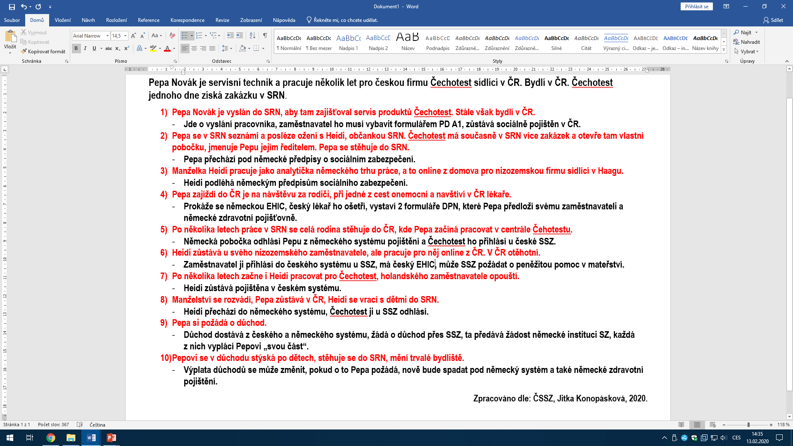

Slide 84
Sociální příspěvky v judikatuře SD
Rozsudek SD C-400/02 Mérida
Francouzský občan Mérida by zaměstnán v německých ozbrojených silách. Daně však přiznával ve Francii, kde to bylo výhodnější. Po skončení pracovního poměru měl jako další bývalí zaměstnanci Bundeswehru nárok na sociální příspěvek – kompenzaci pro udržení úrovně čistého příjmu po určité období. Výše příspěvku pana Méridy však byla snížena o daň, kterou by standardně zaplatil v Německu. Tím byla Méridovi snížena dosavadní úroveň čistého příjmu, neboť ve Francii platil nižší daně než v Německu. Výpadek příjmů mu tedy nebyl kompenzován stejně jako jeho německým spolupracovníkům.

Slide 85
Sociální příspěvky v judikatuře SD
SD v rozsudku konstatoval, že:
  Přístup německých úřadů vycházejících z ustanovení německého práva je v rozporu s právem ES. Znevýhodňuje migrující pracovníky oproti domácím.
  Ospravedlnění uváděná německou stranou jsou irelevantní: žádná komplikace vyplývající pro úřady z toho, že by měly zjišťovat, jaké daně odvedli migrující pracovníci ve svých domovských státech, nemůže ospravedlnit řádné uplatnění jejich evropských svobod.

Slide 86
Sociální příspěvky v judikatuře SD
Rozhodnutí SD C-406/04 Gerald de Cuyper
Belgičanovi, G. de Cuyper, byla na základě jeho předchozího zaměstnání v Belgii vyplácena belgickým úřadem práce podpora v nezaměstnanosti. Podle belgického zákona je podmínkou této podpory pobyt na území Belgie, neboť úřad musí k provádět monitoring zaměstnanosti a konkrétní situace nezaměstnaného – příjemce podpory. G. de Cuyper však přesídlil do Francie a úřad na něm začal vymáhat vratku nezákonně získané podpory. G. de Cuyper se bránil žalobou, v níž poukázal na rozpor belgického zákona se svobodou pohybu občanů ES.

Slide 87
Sociální příspěvky v judikatuře SD
SD v rozhodnutí konstatoval:
  Právo pohybu a usazování občanů ES není absolutní a bezpodmínečné. Nařízení ES č. 1408/71 o sociálním zabezpečení migrujících zaměstnanců umožňuje nezaměstnanému odejít do jiného státu ES bez ztráty nároku na podporu v nezaměstnanosti, pokud a) hledá v jiném státě ES zaměstnání, b) pobýval v jiném členském státě po dobu svého posledního zaměstnání.
    Ani jedno nebyl případ G. de Cuyper.
  Ačkoli požadavek pobytu v členském státě poskytujícím podporu v nezaměstnanosti je omezením volnosti pohybu, jde o omezení odůvodněné: odpovídá legitimní potřebě monitorovat pracovní a rodinnou situaci nezaměstnaných, aby poskytovaná podpora neztratila svůj individuální a společenský smysl.

Slide 88
Komplikovaný vztah nařízení 492/2011 a 883/2004
Nařízení 492/2011 provádí čl. 45 SFEU, týká se pouze pracovníků a jejich rodinných příslušníků.
  Ohledně sociálních výhod pouze čl. 7(2) – rovný přístup k sociálním a daňovým výhodám v čl. státě výkonu závislé práce (ne všem, jen pracovníkům a jejich rodinným přísluš.)
Nařízení 883/2004 (účinné až od 2010) provádí čl. 48 SFEU a týká se všech osob podléhajících právu některého z čl. států.
  Celé věnováno koordinaci výplaty vyjmenovaných kategorií sociálních dávek.
  Ohledně sociálních dávek je naříz. 883/2004 lex specialis. 492/2011 se bude aplikovat pouze na pracovníky a na ty sociální „výhody“, které nejsou pokryty 883/2004!

Slide 89
Nedávný vývoj judikatury SDEU
(po roce 2014)
Dano (C‑333/13) Peněžité dávky sociální pomoci není povinnost vyplácet migrujícímu občanovi EU, který v hostitelské zemi nepracoval a práci nehledá, přestože se v ní zdržuje legálně (ovšem méně než 5 let).
Alimanovic (C-67/14) Směrnice 2004/38 stanoví přesný mechanismus, do kdy je třeba migrujícímu pracovníkovi, který přišel o práci, zachovat rovný nárok na podporu (6 měs. v případě, že pracoval méně než 12).
García-Nieto (C-299/14) První tři měsíce pobytu, nemá migrant žádné povinnosti vůči zemi pobytu a země pobytu nemusí takovému migrantovi poskytnout žádnou podporu (pokud v ní již není zaměstnán).
Ve všech těchto případech nepovažoval SDEU za nutné vyhodnotit osobní situaci žadatele, ani vazbu na zemi pobytu, ani práva občana EU, pouze aplikoval režim směrnice 2004/38!

Slide 90
Nedávný vývoj judikatury SDEU
Citlivou oblastí jsou v rámci sociálních podpor tzv. zvláštní nepříspěvkové dávky.
  Různé dle čl. zemí – např. přídavky na bydlení, zvláštní starobní, invalidní, vdovské aj. dávky, záruky minimálního příjmu apod. – vyplácené lidem, jejichž důchod či příjem nedosahuje určité úrovně.
Nařízení 883/2004 o koordinaci systémů sociálního zabezpečení podmínky pro poskytování zvláštních nepříspěvkových peněžitých dávek neupravuje. To mohou udělat zákonodárci v každé ze zemí, včetně rozsahu rizik, které dávky pokrývají.
Jejich výplata je vázána na: a) bydliště v zemi jejich výplaty, b) pobyt v souladu s podmínkami směrnice 2004/38 – dle nejnovější judikatury SDEU.

Slide 91
Revize nařízení 883/2004
Současný stav právní úpravy nedoráží priority vývoje národních sociálních systémů, ani současnou judikaturu SDEU. Problémem je „sociální turistika“ a snaha cílových zemí jí bránit.
  Návrh Komise COM(2016)815 obsahoval změny v režimu: i) dávek v nezaměstnanosti, ii) dávek dlouhodobé péče, iii) přístupu ekonomicky ne-aktivních migrujících občanů EU k sociálním dávkám, a také iv) sociálního režimu pracovníků vyslaných k výkonu služeb.
  Netýkal se exportability dětských přídavků – ačkoli její omezení řada zemí požadovala. Stále se mají vyplácet v zemi práce, bez diskriminace.
Politický kompromis v rámci legislativního trialogu (EK-EP-Rada) dosažen až v březnu 2019, novelizovaná verze platná od 31.7.2019.
  Pro přenos dávek v nezaměstnanosti při hledání práce v jiné zemi EU byla stanovena minimální doba šesti měsíců. Zaměstnanci musí být obvykle zaměstnáni v členském státě alespoň jeden měsíc, aby měli přístup k jeho dávkám v nezaměstnanosti.

Slide 92
Revize nařízení 883/2004
Země bydliště je obecně odpovědná za poskytování dávek v nezaměstnanosti přeshraničním pracovníkům (pendlerům), kteří se vrací domů alespoň jednou týdně, ale žádost musí být podána u služeb zaměstnanosti v zemi bydliště.
Pokud se přeshraniční pracovník vrací méně než jednou týdně, může si vybrat, zda bude žádat o dávky v zemi bydliště nebo v zemi posledního zaměstnání.
  Země posledního zaměstnání je obecně odpovědná za zpracování žádosti, pokud se pracovník vrací denně nebo alespoň jednou týdně do země bydliště.
Rodinné dávky mají podpořit sdílení odpovědnosti za péči o dítě a odstranit případné finanční překážky pro rodiče, kteří si sníží pracovní úvazek z důvodu péče o dítě v tomto období.
  Nařízení rozlišuje mezi peněžitými rodinnými dávkami, jejichž účelem je náhrada příjmu, jenž nebyl získán z důvodu péče o dítě, a všemi ostatními rodinnými dávkami.

Slide 93
Nařízení 883/2004 a dětské přídavky
Rozsudek C-212/05 Gertraud Hartmann
Rakušanka G.H. se soudila s Bavorskem z důvodu toho, že jejímu německému manželovi, zaměstnanému v Bavorsku, ale bydlícímu s ní v Rakousku, nebyl přiznán příspěvek na východu nezletilého dítěte. O dítě se starala G.H. doma v Rakousku a podle bavorských úřadu nesplňovala podmínku pro jeho vyplacení, kterou byl výkon výdělečné činnosti v Německu.
Předběžná otázka k SD se tázala po souladu německého zákona se svobodou pohybu osob.

Slide 94
Nařízení 883/2004 a dětské přídavky
SD v rozsudku uvedl:
  Manžela paní Hartmann je nutno dle nařízení ES č. 1612/68 považovat za migrujícího pracovníka a paní Hartmann je nepřímou adresátkou působnosti daného nařízení - má jako manželka nárok na rovné zacházení, které toto nařízení migrujícím pracovníkům zajišťuje („migrující“ má v hostitelském státě stejné sociální a daňové výhody jako „domácí“.)
  Německý sociální příspěvek je určen rodině vychovávající dítě, není tedy rozhodující, kdo o něj žádá. Jeho odmítnutí paní Hartmann je porušením čl. 39 Smlouvy ES a nařízení 1612/68.

Slide 95
Nařízení 883/2004 a dětské přídavky
SDEU C-322/17 Bogatu
V lednu 2009 E. Bogatu, rumunský státní příslušník, který měl od roku 2003 bydliště v Irsku, požádal irské orgány o vyplácení rodinných dávek pro své dvě děti bydlící v Rumunsku. V Irsku byl zaměstnán mezi roky 2003 a 2009. V roce 2009 přišel o práci, pak pobíral příspěvkovou dávku v nezaměstnanosti (2009–2010), posléze nepříspěvkovou dávku v nezaměstnanosti (duben 2010 – leden 2013) a nakonec dávky v nemoci (2013–2015).
Ač irské orgány vyhověly jeho žádosti, v období od dubna 2010 do ledna 2013, přídavky nevyplácely, protože v tomto období dle nich Bogatu nesplňoval žádnou z podmínek zakládajících nárok na přiznání rodinných dávek pro své děti s bydlištěm v Rumunsku, jelikož v Irsku nevykonával zaměstnání ani nepobíral příspěvkovou dávku.

Slide 96
Nařízení 883/2004 a dětské přídavky
SD: dle nařízení má osoba nárok na rodinné dávky v souladu s právními předpisy příslušného čl. státu, vč. dávek pro rodinné příslušníky, kteří bydlí v jiném čl. státě, jako kdyby bydleli v prvně uvedeném čl. státě. K získání nároku na rodinné dávky nevyžaduje, aby taková osoba měla zvláštní postavení, mj. tedy postavení zaměstnance. Vůle unijního normotvůrce byla rozšířit nárok na rodinné dávky i na jiné kategorie osob než zaměstnance(!) Nařízení též nepodmiňuje nárok na dávky pro děti bydlící v jiném čl. státě tím, že žadatel pobírá peněžitou dávku z důvodu / v důsledku zaměstnání.
Způsobilost určité osoby k tomu, aby pro své děti, které bydlí v jiném čl. státě, získala v příslušném čl. státě rodinné dávky, nevyžaduje, aby tato osoba vykonávala v tomto příslušném čl. státě zaměstnání ani aby jí tento stát vyplácel peněžitou dávku z důvodu nebo v důsledku takové činnosti.

Slide 97
C-328/20 Komise vs. Rakousko
(2022)
Evropská komise podala k SDEU žalobu proti Rakousku kvůli novému pravidlu systému dávek pro děti, které platí od roku 2019. Učinila tak na základě stížnosti české pendlerky.
Podle nového pravidla dostávají státní příslušníci jiných čl. zemí než Rakouska, žijící legálně v Rakousku, snížené dávky na jejich děti, pokud tyto žijí ve své domovské zemi a životní náklady jsou tam nižší – tzv. indexace dětských příspěvků.
Podle Komise je toto opatření diskriminační a porušuje právo EU.
  Příspěvek EU-migrantů do rakouského sociálního systému je vyčíslován stejně jako u rakouských občanů.
  Rakouským občanům, kteří působí v jiné zemi EU a jejich děti tam s nimi pobývají, nejsou přídavky takto indexovány.
Stanovisko AG J. R. de la Tour: Unijní norma slaďující pravidla sociálních systémů vychází z toho, že pokud cizinci v nějaké členské zemi platí daně a sociální příspěvky, mají nárok na podpůrné dávky ve stejné výši jako místní občané. Rakouská úprava, která tento princip porušuje, představuje nepřímou diskriminaci na základě státní příslušnosti. Tu lze připustit jen v odůvodněných případech, Rakouská republika však dostatečný důvod neuvedla.

Slide 98
C-328/20 Komise vs. Rakousko
(2022)
SD: Migrující pracovníci daněmi a příspěvky na sociální zabezpečení, jež odvádějí v hostitelském členském státě ze závislé činnosti, kterou v něm vykonávají, přispívají k financování sociálních politik tohoto státu. Proto z nich musí mít prospěch za týchž podmínek jako tuzemští pracovníci.
Rakouská republika tím, že pro migrující pracovníky, jejichž děti mají trvalý pobyt v jiném členském státě, zavedla mechanismus indexace dávek pro děti nesplnila povinnosti, které pro ni vyplývají z článků 4 a 67 nařízení Evropského parlamentu a Rady (ES) č. 883/2004 ze dne 29. dubna 2004 o koordinaci systémů sociálního zabezpečení, jakož i čl. 7 odst. 2 nařízení Evropského parlamentu a Rady (EU) č. 492/2011 ze dne 5. dubna 2011 o volném pohybu pracovníků uvnitř Unie.

Slide 99
Příslušníci třetích zemí v judikatuře SD
Rozsudek C-200/02 Zhu a Chen
Finančně zajištěná Číňanka, pobývající ve Velké Británii, odjela účelově porodit do Belfastu (Sev. Irsko), aby využila zvl. zákona Irské republiky, podle něhož každý, kdo se narodí na „Irském ostrově“ a odmítne jiné občanství, získá občanství Irska. Po porodu se s dcerou Catherine-občankou EU, vrátila do Velké Británie a zažádala o právo pobytu jako rodinný příslušník občana EU. Britské úřady však odmítly takový nárok.
SD: Účelovost jednání paní Chen není podstatná. Vymezení podmínek nabytí občanství je věcí každého členského státu. Nikdo nezpochybnil, že irské občanství dcera Catherine platně nabyla. Členský stát není oprávněn omezovat účinky udělení státní příslušnosti ze strany jiného členského státu. Catherine a její rodina, za splnění podmínek stanovených směrnicí 2004/38 (dostatečné finanční prostředky + nemocenské pojištění) mohou profitovat z práva pohybu a pobytu kdekoli v EU.

Slide 100
Příslušníci třetích zemí v judikatuře SD
SDEU C-34/09 Ruiz-Zambrano
Kolumbijský pár Ruiz-Zambrano nezískal v Belgii uprchlický status z humanitárních důvodů. Jelikož se azylové řízení, během něhož pár pobýval v Belgii, protáhlo, narodily se mu v Belgii dvě dcery. Rodiče záměrně neusilovali o to, aby dcery získaly kolumbijské občanství a dcerám bylo přiznáno občanství Belgie. Otec však nezískal pracovní povolení, rodina byla bez prostředků a rodiče tak přestali splňovat podmínky pro pobyt v Belgii.
SDEU musel rozhodnout, zda rodinní příslušníci i neemigrujících občanů EU, mají práva zajištěná EU – na rozdíl od případu Zu a Chen nebyl vykonán žádný volný pohyb občanů EU!

Slide 101
Příslušníci třetích zemí v judikatuře SD
SD (velký senát) rozhodl:
Situace rodiny Ruiz-Zambrano je mimořádná a dotýká se základních práv občana EU. Čl. 20 SFEU by byl popřen, kdyby občan EU byl zbaven svých základních práv a musel se svými rodiči, nezaměstnanými a sociálně nezajištěnými bez občanství EU, území EU opustit.
Národní právo nemůže bránit legalizaci pobytu rodičů občanů EU, bez níž by občané EU byli nuceni svou zemi opustit.
Pokud má odmítnutí povolení k pobytu a k práci ne-občanovi EU takové následky, odporuje právu EU.

Slide 102
Práva občana třetí země odvozená od rodinných příslušníků – občanů EU (C-40/11)
Japonec Y. Ilida se v r. 1998 oženil s Němkou, od r. 2005 s níž žil v Ulmu (SRN), kde byl zaměstnán. Jejich dcera narozená v roce 2004 má občanství USA, Japonska a Německa. V r. 2008 začali žít manželé odděleně, aniž se rozvedli a manželka s dcerou se odstěhovaly do Vídně. Y. Ilida stále udržuje kontakty s dcerou, podílí se na nákladech její výchovy a péče o ní.
Když Y. Ilida požádat v SRN o pobytovou kartu rodinného příslušníka občanů EU na základě směrnice 2004/38/ES, byl odmítnut.
Zajišťuje mu právo EU možnost setrvat v SRN, pokud se podílí na péči o dítě, občanky EU, žijící v Rakousku?

Slide 103
Práva občana třetí země odvozená od rodinných příslušníků – občanů EU (C-40/11)
SD rozhodl, že pan Ilida:
Nemůže získat právo pobytu dle směrnice 2004/38 protože není dítětem vyživován, tato závislost je v daném případě opačná.
Je sice rodinným příslušníkem manželky, neboť nejsou rozvedeni, práva EU však nabývá v případě, že migrujícího občana EU následuje (musel by tedy do Rakouska).
Ze SFEU nelze jeho právo dovodit, neboť v případě odmítnutí pobytu v SRN nejsou občané EU – jeho manželka a dcera – nijak kráceny na svých právech EU.
Může získat postavení dlouhodobě pobývajícího rezidenta dle směrnice 2003/109, nezávisle na rodinným vazbách, jen na základě toho, že v SRN žije legálně déle než 5 let, má dostatečný příjem a zdravotní pojištění.

Slide 104
SDEU C-165/16 Toufik Lounes
Toufik Lounes, alžírský státní příslušník, přicestoval do Spojeného království v roce 2010 na základě turistického víza platného na dobu šesti měsíců. Poté zůstal na britském území nelegálně. P. N. Ormazabal, španělská státní příslušnice, přicestovala do Spojeného království jako studentka v roce 1996. Od té doby v tomto státě pobývá a od roku 2004 zde pracuje na plný pracovní úvazek. V roce 2009 nabyla dotyčná vedle svého španělského občanství britské státní občanství udělením.
V roce 2014 uzavřeli T. Lounes a P. N. Ormazabal sňatek. Po uzavření tohoto sňatku požádal T. Lounes o vydání pobytové karty ve Spojeném království jakožto rodinný příslušník státního příslušníka EHP – a byl odmítnut jako rodinný příslušník nikoli migrující občanky EU, ale britské občanky (tedy v situaci bez „EU prvku“).

Slide 105
SDEU C-165/16 Toufik Lounes
SD rozhodl, že od doby, kdy P. N. Ormazabal nabyla britské občanství, směrnice již neupravuje podmínky jejího pobytu v Británii, a tato směrnice se tudíž na její situaci neuplatní. Jejímu manželu, T. Lounesovi, tedy nenáleží odvozené právo pobytu v Británii na základě uvedené směrnice. Je však třeba určit, zda lze T. Lounesovi přiznat odvozené právo pobytu v tomto členském státě na základě čl. 21 odst. 1 SFEU, který stanoví, že každý občan Unie má právo svobodně se pohybovat a pobývat na území členských států. V tomto ohledu SD připomněl, že státní příslušník státu, jenž není členským státem EU, který je rodinným příslušníkem občana EU, může v určitých případech mít odvozené právo pobytu podle tohoto ustanovení, pokud je přiznání tohoto práva nezbytné k zajištění, aby dotyčný občan EU mohl účinně vykonávat právo volného pohybu.

Slide 106
SDEU C-165/16 Toufik Lounes
SD dále uvedl, že užitečný účinek práv přiznaných občanům Unie článkem 21 odst. 1 SFEU, zejména práva vést v hostitelském členském státě běžný rodinný život, za přítomnosti jejich rodinných příslušníků, vyžaduje, aby občan nacházející se v takové situaci, v jaké se nachází P. N. Ormazabal, mohl nadále mít v hostitelském členském státě toto právo poté, co vedle svého původního občanství nabyl státní občanství hostitelského členského státu, a aby si zejména mohl vybudovat rodinný život se svým manželem či manželkou, kteří jsou státními příslušníky třetího státu, tím, že bude posledně jmenovaným přiznáno odvozené právo pobytu.

Slide 107
Právo EU a občané třetích zemí dlouhodobě uvnitř EU
Předpisy EU se v současné době vztahují na určité kategorie státních příslušníků třetích zemí, kteří již pobývají v EU, aniž by byli rodinnými příslušníky migrujícího občana EU, a poskytují jim preferenční zacházení oproti státním příslušníkům třetích zemí, kteří do EU vstupují poprvé.
Směrnice 2003/109/ES o právním postavení státních příslušníků třetích zemí, kteří jsou dlouhodobě pobývajícími rezidenty se zaměřuje na dlouhodobě pobývající rezidenty ze třetích zemí, kteří mohou požádat o povolení k pobytu ve druhém členském státě až poté, co získali status dlouhodobého pobytu v prvním členském státě, tj. po 5 letech.
  Státní příslušníci zemí mimo EU musí prokázat, že mají stálý a pravidelný příjem na živobytí pro sebe i svou rodinu a že mají zdravotní pojištění.

Slide 108
Právo EU a občané třetích zemí dlouhodobě uvnitř EU
  Orgány mohou zamítnout udělení postavení rezidenta kvůli veřejnému pořádku nebo veřejné bezpečnosti, ale ne z ekonomických důvodů.
  S dlouhodobě pobývajícími rezidenty je zacházeno stejně jako se státními příslušníky země v oblastech, jako je zaměstnání, vzdělávání, sociální zabezpečení, zdanění a svoboda sdružování. Nicméně v některých případech země EU mohou omezit rovné zacházení.
  Dlouhodobě pobývající rezidenti se mohou přestěhovat, aby žili, pracovali nebo studovali v jiné zemi EU po dobu delší než 3 měsíce, pokud splňují určité podmínky. Mohou je doprovázet jejich rodinní příslušníci.
    Více viz: https://ec.europa.eu/immigration/index_en
  Tyto právní předpisy se nevztahují na některé kategorie st. příslušníků zemí mimo EU (např. studenti, dočasné au pair nebo sezónní pracovníci).
  V roce 2011 byla směrnice pozměněna tak, aby se vztahovala i na občany zemí mimo EU, jako jsou uprchlíci nebo osoby bez státní příslušnosti, kteří požívají mezinárodní ochrany.

Slide 109
Právo EU a občané třetích zemí dlouhodobě uvnitř EU
Směrnice 2009/50/ES o podmínkách pro vstup a pobyt státních příslušníků třetích zemí za účelem výkonu zaměstnání vyžadujícího vysokou kvalifikaci se týká vysoce kvalifikovaných pracovníků: jakmile získají modrou kartu v prvním členském státě bydliště, může jim být povoleno přesunout se do druhého členského státu po 18 měsících. Musí však požádat o druhou modrou kartu ve druhém členském státě, kde musí splňovat stejné podmínky, jaké byly požadovány v prvním.
Směrnice 2005/71/ES a směrnice 2004/114/ES se zaměřují na výzkumné pracovníky a studenty: i oni musí požádat o druhé povolení pro pobyt přesahující tři měsíce v druhém členském státě.
Vice viz: https://www.europarl.europa.eu/factsheets/cs/sheet/152/pristehovalecka-politika

Slide 110
C-664/23 Caisse d’allocations familiales des Hauts-de-Seine
Případ Arména ve Francii: v roce 2008 nelegálně vstoupil na území FR s manželkou a 2 dětmi. Další dítě se jim narodilo již ve FR, kde otec získal dočasnou pobytovou kartu umožňující ve FR pracovat.
V roce 2014 odmítly fr. úřady žádost o rodinné přídavky na všechny 3 děti, protože nepředložil dokumenty, že 2 děti vstoupily do FR legálně.
SD: je v rozporu s unijním právem, pokud se pro nárok na rodinné dávky státních příslušníků třetích zemí, kteří oprávněně pobývají ve Francii, stanoví dodatečná podmínka, která spočívá v tom, že je třeba doložit oprávněný vstup dětí, na které jsou rodinné dávky požadovány, na francouzské území… Uložením takové podmínky se státními příslušníky třetích zemí zachází méně příznivě než se státními příslušníky hostitelského členského státu… Unijní právo stanoví rovné zacházení se státními příslušníky třetích zemí, kteří oprávněně pobývají na území členských států, a státními příslušníky daného státu.

Slide 111
Volný pohyb pracovníků a uznávání kvalifikace
Rozsudek SD C-330/03 Colegio de Ingenieros de Caminos, Canales i Puertos
V Itálii diplomovaný stavební inženýr p. Immo chtěl vykonávat jako zaměstnanec profesi ve Španělsku. Vznikl spor o uznání dostatečnosti jeho kvalifikace. SD byl na základě předběžné otázky španělského soudu nucen interpretovat ustanovení směrnice ES č. 89/48 o obecném systému uznávání vysokoškolských diplomů.
  SD: Podmínkou aplikace směrnice je dokončení nejméně tříletého vzdělání a případně praxe, které jsou pro výkon povolání ve členském státě, kde byla kvalifikace získána, požadovány.
  Členský stát, který je žádán o uznání kvalifikace, má uznat právo vykonávat profesi, jsou-li podmínky pro výkon regulovaného povolání na svém území, včetně užívání příslušného profesního titulu, plní-li žadatel všechny podmínky pro výkon regulovaného povolání, případně i prostřednictvím vyrovnávacích opatření (praxe, zkoušky).

Slide 112
Volný pohyb pracovníků a uznávání kvalifikace
  SD: V souladu s cíli směrnice je i částečný výkon povolání, aniž by byly všechny podmínky splněny, pokud o to žadatel požádá. Tj. rozsah výkonu regulovaného povolání mu bude rozhodnutím příslušného národního orgánu omezen, což je vhodné zejména tam, kde by vyplnění rozdílů v kvalifikaci vyžadovalo získání úplného vzdělání.
  Tento přístup je v souladu se svobodami jednotného trhu, neboť jakákoli omezení v přístupu k povolání z důvodu kvalifikace musejí být členskými státy:
  vykonávána nediskriminačním způsobem,
  odůvodněná důležitými důvody obecného zájmu,
  vhodná pro zajištění odůvodněného cíle, který sledují,
  nesmějí jít nad rámec nutného pro dosažení tohoto cíle.

Slide 113
Přenos kvalifikace mezi členskými státy (C-311/06)
Ital, M. Cavallera, vystudoval tříletý technický obor na univerzitě v Turíně. Nevykonal však státní zkoušku, která je v Itálii vyžadována pro výkon povolání autorizovaného technika. Namísto toho požádal o uznání své kvalifikace ve Španělsku, kde se pro vstup do profese státní zkouška nevyžaduje. Ve Španělsku nepracoval ani se dále neškolil, nicméně dosáhl členství v Komoře průmyslově-technických inženýrů Katalánska – a požádal o uznání téhož postavení v rodné Itálii. Byl odmítnut a namítl porušení směrnice 89/94/ESH o uznávání kvalifikací ze strany Itálie.
SD rozhodl, že směrnice umožňuje členským státům upravit minimální požadavky na kvalitu výkonu služeb poskytovaných na svém území. Tyto požadavky nelze systémem mezistátního uznávání kvalifikací podobným způsobem obcházet.

Slide 114
Uznání praxe jako potřebné kvalifikace (C-424/09)
Řekyně, Ch. Toki, vystudovala v Anglii environmental engineering, následně pracovala jako asistentka na univerzitě v Portsmouth a spolupracovala se soukromou firmou vyvíjející nové metody zpracování odpadů. Po třech letech požádala o uznání své kvalifikace v rodném Řecku, kde jde, na rozdíl od Anglie, o státem regulovanou profesi. V Anglii daný obor zastřešuje dobrovolná organizace, tzv. Engineering Council, jejíž řádnou členkou a držitelkou titulu Chartered Engineer se Ch. Toki nestala.
Řecké úřady její žádost o uznání kvalifikace odmítly a vzniklý spor doputoval k SDEU.

Slide 115
Uznání praxe jako potřebné kvalifikace (C-424/09)
SD v daném případě rozhodl takto:
Základem pro vzájemné uznávání je buď získání diplomu opravňujícího v zemi, která profesi reguluje, k výkonu dané profese, anebo nejméně dvouletá souvislá praxe na plný úvazek v posledních 10 letech v oboru ve státe, který profesi nereguluje.
Taková praxe musí svým obsahem odpovídat profesi, o jejíž autorizovaný výkon v hostitelském státě žadatelka usiluje.
Práce se studenty na univerzitě není svým obsahem výkonem potřebné praxe, praktická spolupráce se soukromou firmou by jí býti mohla – to musí objektivně posoudit úřady přijímajícího členského státu.

Slide 116
Směrnice 2005/36/ES o uznávání odborných kvalifikací (novela 2013/55)
Směrnice stanoví pravidla pro vzájemné uznávání odborných kvalifikací mezi zeměmi EU, zeměmi EHP/ESVO a Švýcarskem.
Směrnice stanoví tři systémy uznávání kvalifikace:
automatické uznávání u povolání, kde jsou minimální požadavky na odbornou přípravu do jisté míry harmonizovány na evropské úrovni: jde o povolání lékařů, zdravotních sester a ošetřovatelů odpovědných za všeobecnou péči, zubních lékařů, veterinárních lékařů, porodních asistentek, farmaceutů a architektů;
automatické uznávání u některých povolání na základě jejich odborné praxe: odborníci v oblasti řemesel, živností a průmyslu;
obecný systém pro výše uvedená povolání, na která se nevztahuje systém automatického uznávání, je založený na zásadě vzájemného uznávání kvalifikací. Systém platí i pro ostatní regulovaná povolání, k nimž má přístup každý, kdo prokáže, že je pro ně plně kvalifikován ve své domovské zemi.

Slide 117
Směrnice 2005/36/ES o uznávání odborných kvalifikací (novela 2013/55)
Pokud orgány hostitelské země zjistí závažné rozdíly mezi odbornou přípravou získanou v domovské zemi dané osoby a přípravou, která je pro stejnou činnost potřebná v jejich zemi, mohou nabídnout možnost buď:
  projít adaptačním obdobím, nebo
  složit zkoušku způsobilosti.
Při ukládání vyrovnávacích opatření a je nutné zohlednit odbornou praxi žadatele. Současně se zavádí zásada částečného přístupu k povoláním, pokud se činnosti regulovaného povolání v jednotlivých zemích liší.
Ověření znalosti jazyka
  Směrnice umožňuje hostitelským zemím provádět systematické ověřování znalosti jazyka pouze tehdy, má-li vykonávané povolání důsledky pro bezpečnost pacientů.
  K ověřování znalosti jazyka může dojít až poté, co hostitelská země uznala kvalifikaci, mělo by se omezovat na znalost jednoho úředního nebo správního jazyka hostitelské země a být přiměřené činnosti, jež má být vykonávána.

Slide 118
Evropský orgán pro pracovní záležitosti (European Labour Authority)
Ustaven nařízením EP a Rady 2019/1149 z 20. 6. 2019
Sídlo Bratislava, cca 140 zaměstnanců, 50 mil. EUR roční rozpočet, website http://ela.europa.eu
Koordinační a mediační pravomoci, např. při inspekcích ve více členských státech současně.
Žádné nové ani exekutivní pravomoci.
Má zlepšit fungování:
  Nařízení 883/2004 (soc. zabezpečemí migrujcích občanů EU)
  Nařízení 492/2011 (rovné zacházení s migrujícími pracovníky EU)
  Nařízení 2016/589 (EURES)

Slide 119
Volný pohyb OSVČ
Osoby samostatně výdělečně činné (živnostníci, svobodná povolání…) v současnosti i řada stabilně avšak atypicky pracujících.
Využívají VP služeb dle čl. 56 SFEU NEBO využívají svobody usazování za účelem podnikání dle čl. 49 SFEU.
Zákaz diskriminace a neúčelně omezující opatření ze strany přijímajícího členského státu. Více „národních“ požadavků v případě dlouhodobého usazení, než v případě krátkodobého výkonu služby.
Přiměřená a nutná omezení z důvodu veřejného pořádku, bezpečnosti, zdraví + výhrada vlastního občanství pro výkon (i jen příležitostný) veřejné moci.
Z hlediska sociálních nároků postupné srovnávání s pracovníky – zaměstnanci!

Slide 120
SDEU C-442/16 Florea Gusa
Rumunský štukatér působil 4 roky v Irsku legálně jako OSVČ, ekonomická recese ho „vyhnala“ jako osobu bez prostředků na úřad práce. Má nárok na pobyt v Irsku?
„ Postavení osoby samostatně výdělečně činné pro účely čl. 7 odst. 1 písm. a) směrnice 2004/38 si ponechává státní příslušník členského státu, jenž poté, co přibližně čtyři roky řádně pobýval a pracoval jako osoba samostatně výdělečně činná v hostitelském členském státě, ukončil výkon této činnosti pro řádně prokázaný nedostatek práce způsobený důvody nezávislými na jeho vůli a je zaregistrován jako uchazeč o zaměstnání u příslušného úřadu práce tohoto hostitelského členského státu.“

Slide 121
Přístup OSVČ k sociální ochraně
Doporučení Rady z 8. 11. 2019 o přístupu OSVČ k sociální ochraně (2019/C 387/01)
Reakce na „hybridní podobu“ moderních pracovních aktivit.
Čl. státy poskytnout přiměřený přístup OSVČ k soc. ochraně (samy stanoví minim. normy, které budou efektivní)
OSVČ mají mít přístup k: dávkám v nezaměst., v nemoci a zdravotní péči, v mateřství a rodičovství, v invaliditě, stáří, pozůstalosti, při úrazech a nemocech z povolání – pokud je čl. stát poskytuje…
Práva se kumulují a přenášejí, i když osoby přecházejí mezi různými postaveními na trhu práce, resp. samostatným podnikáním.
Doporučení se netýká přístupu OSVČ k sociální pomoci a minimálnímu příjmu.

Slide 122
Covid-19 a volný pohyb v rámci EU
Čl. 45 odst. 3 SFEU umožňuje omezit volný pohyb osob / pracovníků z důvodu ochrany zdraví (nikoli však obecné prevence!), ale i veřejného pořádku (což je široký pojem!)
Čl. 29 Směrnice 2004/38 upravuje výjimku z práva pohybu a pobytu pro osoby-nositele nemoci ze seznamu WHO (pokud se projeví do 3 měsíců po přicestování do jiné členské země).
SDEU respektuje pravomoc členských států k ochraně veřejného zdraví na vlastním území. Samy rozhodují jak o úrovni této ochrany, tak i o jednotlivých opatřeních k jejímu zajištění.
  Všechna opatření členských států limitující VP osob, však musí obstát v testu uznatelnosti, tj. být nutná a přiměřená. Jejich diskriminační (dle státní příslušnosti / země pobytu) a omezující charakter musí být sveden k nezbytnému minimu.

Slide 123
SDEU C-128/22 NORDIC INFO
(2023)
Členský stát může během pandemie zakázat cesty, které nejsou nezbytně nutné, do jiných členských států, jež jsou na základě v nich panující zdravotní situace klasifikovány jako vysoce rizikové zóny. Rovněž může osobám vstupujícím na jeho území uložit povinnost podstoupit screeningové testy a dodržet karanténu. Tato pravidla nicméně musí být odůvodněná, jasná, přesná, nediskriminační a přiměřená. Také musí být možné podat proti nim opravný prostředek.
Tj. dle SDEU není porušením (jeho aktuální interpretace) směrnice 2004/38, pokud členský stát v podmínkách pandemie přijme plošná omezující opatření, splní-li současně uvedené podmínky (odůvodněnost, jasnost, přesnost, přiměřenost, nediskriminace, přezkoumatelnost).
  Směrnice 2004/38 jinak hovoří o možných omezujících opatřeních vůči jednotlivcům.

Slide 124
Volný pohyb pracovníků - shrnutí
Klíčové principy
  Pracovník je ten, kdo vykonává služby pod vedením jiného, za úplatu a po stanovenou dobu
  Volný pohyb pracovníků se vztahuje na osoby, které se chtějí v jiném členském státě zapojit do ekonomické aktivity (na rozdíl od volného pohybu osob)
  V jiném členském státě by se občan EU neměl stát nepřiměřenou přítěží pro místní sociální systém.
  Členské státy mají za povinnost umožnit pobyt rodinných příslušníků pracovníka
  Volný pohyb pracovníků vyžaduje odstranění diskriminace dle státní příslušnosti mezi pracovníky z různých členských států, ať již v zaměstnání, odměňování nebo jiných podmínkách práce a pobytu

Slide 125
Volný pohyb pracovníků - shrnutí
Klíčové principy
  Volný pohyb pracovníků se nevztahuje na výkon veřejné moci (SD: „must involve participation in the exercise of powers conferred by public law and duties designed to safeguard general interest of state“)
  Volný pohyb zboží může být omezen z důvodu veřejného zájmu – ochrana zdraví a bezpečnosti, morálky atd. – přijatá opatření se však musejí zakládat výlučně na individuálním chování toho, koho se týkají
  Automatické vypovězení z území členského státu např. pro držení drogy pro vlastní potřebu není v souladu s právem EU
  Členské státy mohou zakázat pobyt na určitém teritoriu usídlenému příslušníkovi jiného členského státy jen za podmínek, jaké by byly aplikovány vůči státním příslušníkům tohoto státu

Slide 126
VP osob / občanů EU – shrnutí dle MV ČR
Občané EU mají právo volného pohybu a pobytu v rámci členských států Evropské unie. Toto právo je stanoveno Smlouvou o fungování Evropské unie (článek 21) a směrnicí Evropského parlamentu a Rady 2004/38/ES o právu občanů Unie a jejich rodinných příslušníků svobodně se pohybovat a pobývat na území členských států. Občané EU mohou na území ČR vstupovat a na něm pobývat po dobu neomezenou, jen na základě cestovního dokladu, kterým je v tomto případě i doklad totožnosti, aniž by byli povinni žádat o jakoukoliv formu oprávnění k pobytu. Občané EU mají právo hledat si práci a pracovat v ČR bez nutnosti žádat o pracovní povolení, využívají také stejného zacházení jako státní občané ČR ve smyslu dostupnosti pracovních míst, pracovních podmínek a ostatních sociálních a daňových výhod.

Slide 127
VP osob / občanů EU – shrnutí dle MV ČR
Občan Evropské unie je povinen ohlásit na policii místo pobytu na území ve lhůtě do 30 dnů ode dne vstupu na území, pokud jeho předpokládaný pobyt bude delší než 30 dnů; tato povinnost se rovněž vztahuje na rodinného příslušníka občana Evropské unie, pokud tento občan pobývá na území. Povinnost ohlásit místo pobytu na policii se nevztahuje na cizince, který tuto povinnost splnil u ubytovatele.
Pobývá-li občan EU na území po dobu delší než 3 měsíce, má právo požádat o vydání potvrzení o přechodném pobytu. Jedná se o potvrzení, které má za cíl zejména ulehčit občanům EU jednání s úřady a institucemi v ČR.

Slide 128
VP osob / občanů EU – shrnutí dle MV ČR
Rodinní příslušníci občanů EU mají při splnění stanovených podmínek právo na vstup a pobyt na území členských států EU a udělení krátkodobého víza je v těchto případech nárokové. Rodinný příslušník občana EU, který sám není občanem EU a hodlá na území pobývat přechodně po dobu delší než 3 měsíce společně s občanem EU, je povinen požádat o povolení k přechodnému pobytu.
Rodinní příslušníci občanů EU mají Směrnicí Evropského parlamentu a Rady 2004/38/ES o právu občanů Unie a jejich rodinných příslušníků svobodně se pohybovat a pobývat na území členských států garantováno právo na volný pohyb a představují tak privilegovanou skupinou žadatelů o krátkodobé vízum. Na tuto skupinu žadatelů se aplikují zjednodušené podmínky pro podání žádosti o vízum a její vyřízení. Zjednodušený režim spočívá zejména v omezení rozsahu náležitostí, které rodinný příslušník občana EU musí doložit k žádosti o vízum.

Slide 129
Zkuste poradit studentovi
Ital Paolo Tombola studuje 3. rokem na vídeňské univerzitě dějiny umění. Po v posledním semestru třetího ročníku se ocitl ve finanční tísni, a proto si požádal o státní podporu při studiu. Bylo mu doručeno rakouské správní rozhodnutí o odmítnutí přiznání podpory při studiu.
1. Je rozhodnutí o nepřiznání podpory při studiu Paolu Tombolovi v souladu s právem EU?
2. Měla by na toto rozhodnutí nějaký vliv skutečnost, že jde v jeho případě o tříleté bakalářské studium, anebo alternativně, že by šlo o 3. ročník pětiletého magisterského studia?
3. A měla by vliv skutečnost, že jde o Tombolovu 4. vysokou školu, neboť je mu již 38 let a v minulosti absolvoval univerzitní studia antické filosofie, filmové vědy a sanskrtu?
4. Změnila by se z právního hlediska situace Paola Tomboli, kdyby před nástupem na vídeňskou univerzitu pracoval 3 měsíce v místním McDonald’s?
5. Změnila by se situace Paola Tomboli, kdyby se v dané zemi oženil a) s občankou Rakouska, b) s Italkou dlouhodobě podnikající ve Vídni jako módní konzultantka?

Slide 130
Poraďte I. Janukovičovi
Ivan Janukovič, profesionální fotbalista a občan Ukrajiny, má za manželku občanku Polska. Žijí trvale ve Španělsku, neboť Ivan hraje za FC Bilbao, jeho manželka tam pracuje jako učitelka polštiny. Jeho příjem je nižší než průměrný plat v klubu, neboť jako ostatní ne-občané EU má z důvodů daňových pouze pracovní smlouvu na dobu určitou.
Má pan Janukovič nárok na alespoň průměrný klubový plat?
Jakékoliv spory z pracovní smlouvy musí být řešeny rozhodčím soudem klubu FC Bilbao. Za jakých okolností je tento soud oprávněn či povinen předložit předběžnou otázku SDEU?
Pan Janukovič se v důsledku zranění stane práce neschopným. Má pouze minimální příjem. Španělské ministerstvo vnitra ho vyzvalo, aby opustil EU. Jak bude argumentovat?

Slide 131
Poraďte panu T.P.
Belgický státní příslušník Pascal Thibault, usazený jako OSVČ v Lucembursku, se při návštěvě Amsterodamu seznámil v tamní „čtvrti červených lucerniček“ s Harto, která je v Nizozemsku naturalizovanou Indonésankou. Přesvědčil ji, aby přesídlila za ním do Lucemburska, kde ji ve své zamilovanosti hodlá finančně podporovat. Je však nemile překvapen lucemburskými úřady, které odmítnou Harto vpustit trvale na své území s tím, že bez znalosti jazyků země, bez kvalifikace a s minulostí prostitutky bude pro zemi nevítanou přítěží.

Slide 132
Poraďte paní Wilfriedě H.
Rázná německá podnikatelka, Wilfrieda H., se při jednání ve věci odmítnutí povolení k provozu italské pobočky své pohřební služby dostala do ostrého konfliktu s radním italského regionu Bolzano. Inzultovala ho, rozšlapala mu mobil a způsobila otok očního oblouku. Tím se dopustila trestných činů ublížení na zdraví, poškozování cizí věci a útoku na veřejného činitele.
Byl jí uložen podmíněný trest, kompenzace veškeré újmy způsobené radnímu a vyhoštění z regionu na dobu dalších 15 let. Její žádost o zápis pobočky byla zamítnuta z důvodu ochrany veřejné morálky: odsouzený zločinec nemá v místě svého činu co podnikat v tak citlivém odvětví, jako je péče o zemřelé.

Slide 133
Videa k VP osob/pracovníků v českém jazyce
https://www.youtube.com/watch?v=O91M5oHMbw4
https://www.youtube.com/watch?v=dRRuZBwGYcI
https://www.youtube.com/watch?v=VdZ-As8eL3Q&t=1s
https://www.youtube.com/watch?v=-YZqjkiPW4o

Slide 134
Aktuální informace
(platné předpisy, novinky a změny)
https://www.mvcr.cz/migrace/clanek/volny-pohyb-osob-v-eu.aspx?q=Y2hudW09Mw%3D%3D
https://www.mpsv.cz/socialni-zabezpeceni-osob-pohybujicich-se-v-ramci-eu
https://www.euroskop.cz/723/sekce/predpisy-eu-o-socialnim-zabezpeceni/
https://www.europarl.europa.eu/factsheets/cs/sheet/41/volny-pohyb-pracovniku
https://www.europarl.europa.eu/factsheets/cs/sheet/42/vzajemne-uznavani-diplomu

Slide 135
Děkuji za pozornost
Jungmannova 17 | 110 00 Praha 1 | Česká republika
cevro.cz

